Slide 1
Страховка и самостраховка
Лекция для слушателей школу БУ
Тильман Юрий
10 декабря 2019 г.

Slide 2
План лекции
Классифицируем страховку.
Поговорим об отдельных видах страховки.
Обсудим требования ко всем видам страховки.
Вопросы задаем на соответствующих слайдах.

Slide 3
Причины НС в горах
Notes:
Откуда взята диаграмма выяснить не удалось. Задача слайда показать, что срывы на склоне далеко не редкость и относятся к одной из основных причин травматизма и смертности.

Slide 4
Определение
Страховка – совокупность мер, направленных на предотвращение или минимизацию возможности получения травм во время передвижения по горному рельефу.

Slide 5
Классификация страховки
Страховка
Самостраховка
Одновременная
Попеременная
Перильная
Гимнастическая
На станции
В движении (ледорубом)
Верхняя
Нижняя
Notes:
На данном слайде приведена определённая классификация страховки.
Что касается самостраховки, пропустим только страховку ледорубом.
По страховке. Мельком пройдем только одновременную страховку. На остальных остановимся подробнее.

Slide 6
Классификация страховки
Страховка
Самостраховка
Одновременная
Попеременная
Перильная
Гимнастическая
На станции
В движении (ледорубом)
Верхняя
Нижняя

Slide 7
Самостраховка
Усом самостраховки за надежную опору (станцию, дерево, петлю на большом камне, ледобур)
В движении ледорубом (предмет отдельной лекции)

Slide 8
Станции
Угол между ветвями, подходящими к карабину до 60 градусов.
Правильное положение карабина.
Правильное направление нагрузки.
Надежность элементов системы (20 kN на каждый, дерево от 20см с надежной корневой системой).
Не более 4 человек на станции.

Slide 9
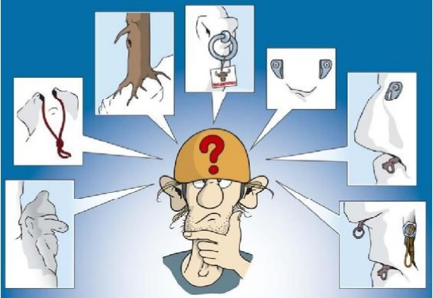
На чем делают станции?
Notes:
В рамках школы БУ.20 используются два вида станций – станции на одной, особо надежной опоре (дерево диаметром от 20 см с надежной корневой системой), и станции на двух надежных точках, например, на шлямбурах.

Slide 10
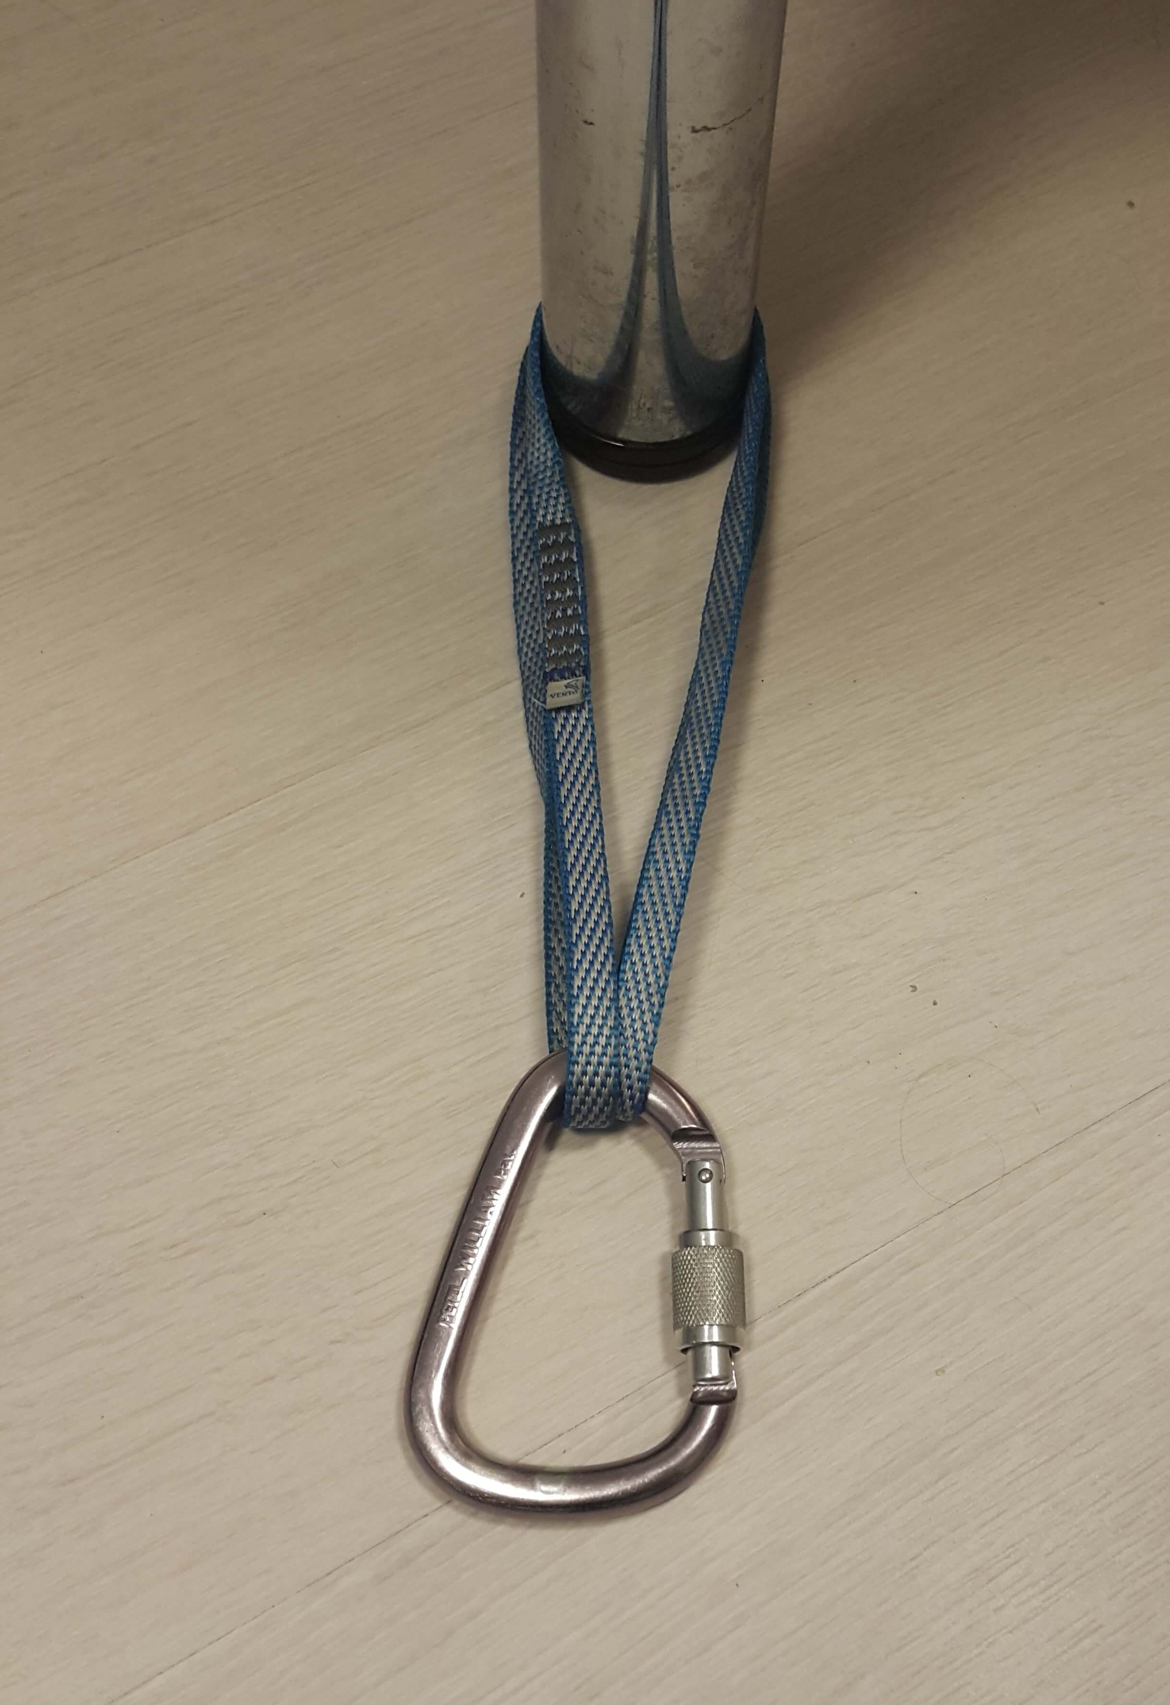
Станции на дереве. Правильно.
Notes:
Станции на надежной опоре организуются с использованием промышленной петли из текстильной ленты (стропы), либо с использованием петли из куска основной веревки, связанной узлом грейпвайн.
Петля обносится вокруг опоры и соединена карабином.

Slide 11
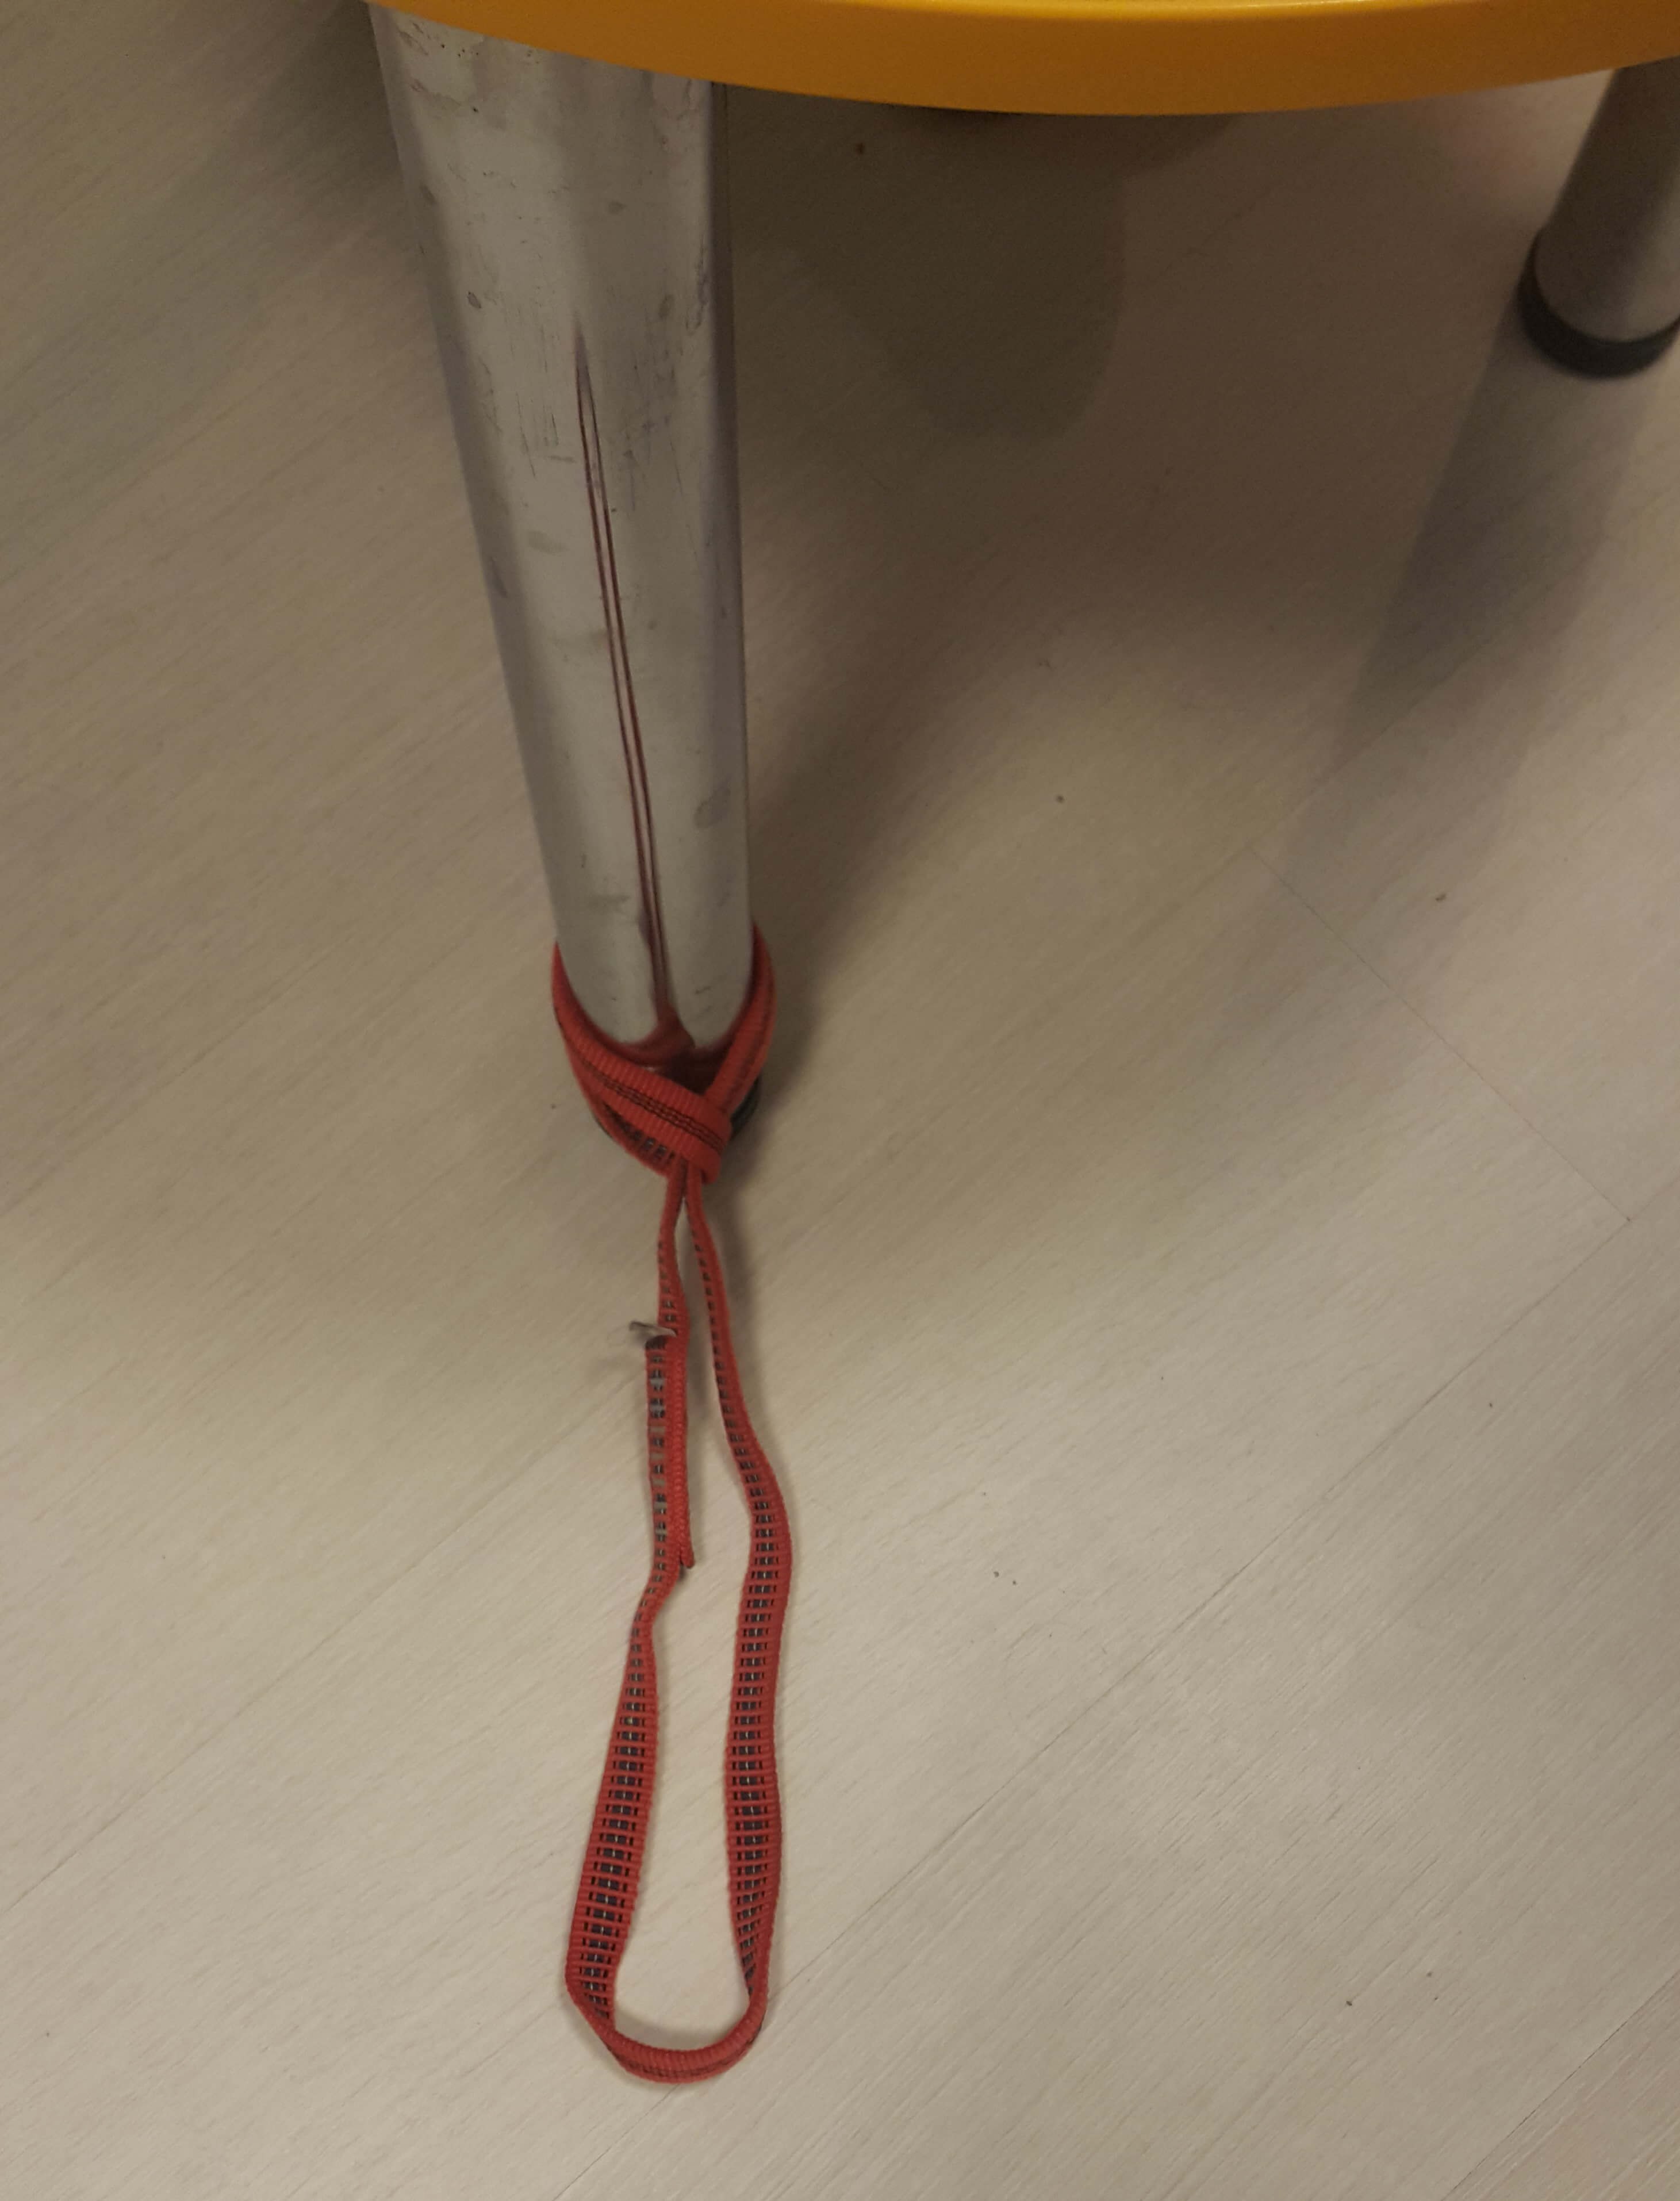
Станции на дереве. Не правильно.
Это не станция,
это точка.
Образует полиспаст.
Только 1 человек
Notes:
Петля, затянутая на опоре удавкой (узел глухая петля или полусхват) является точкой, т.к. прочность петли в таком случае уменьшается.

Slide 12
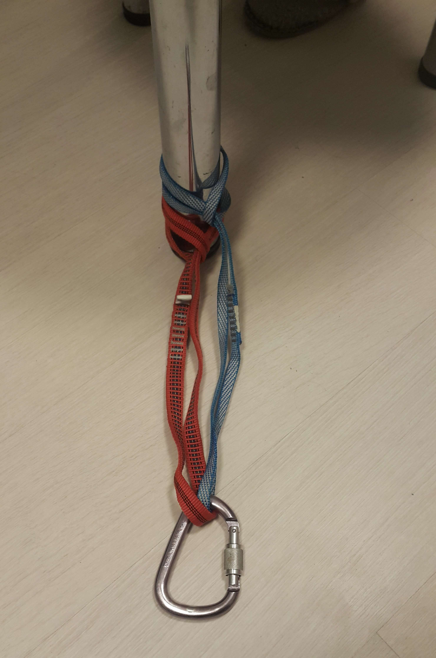
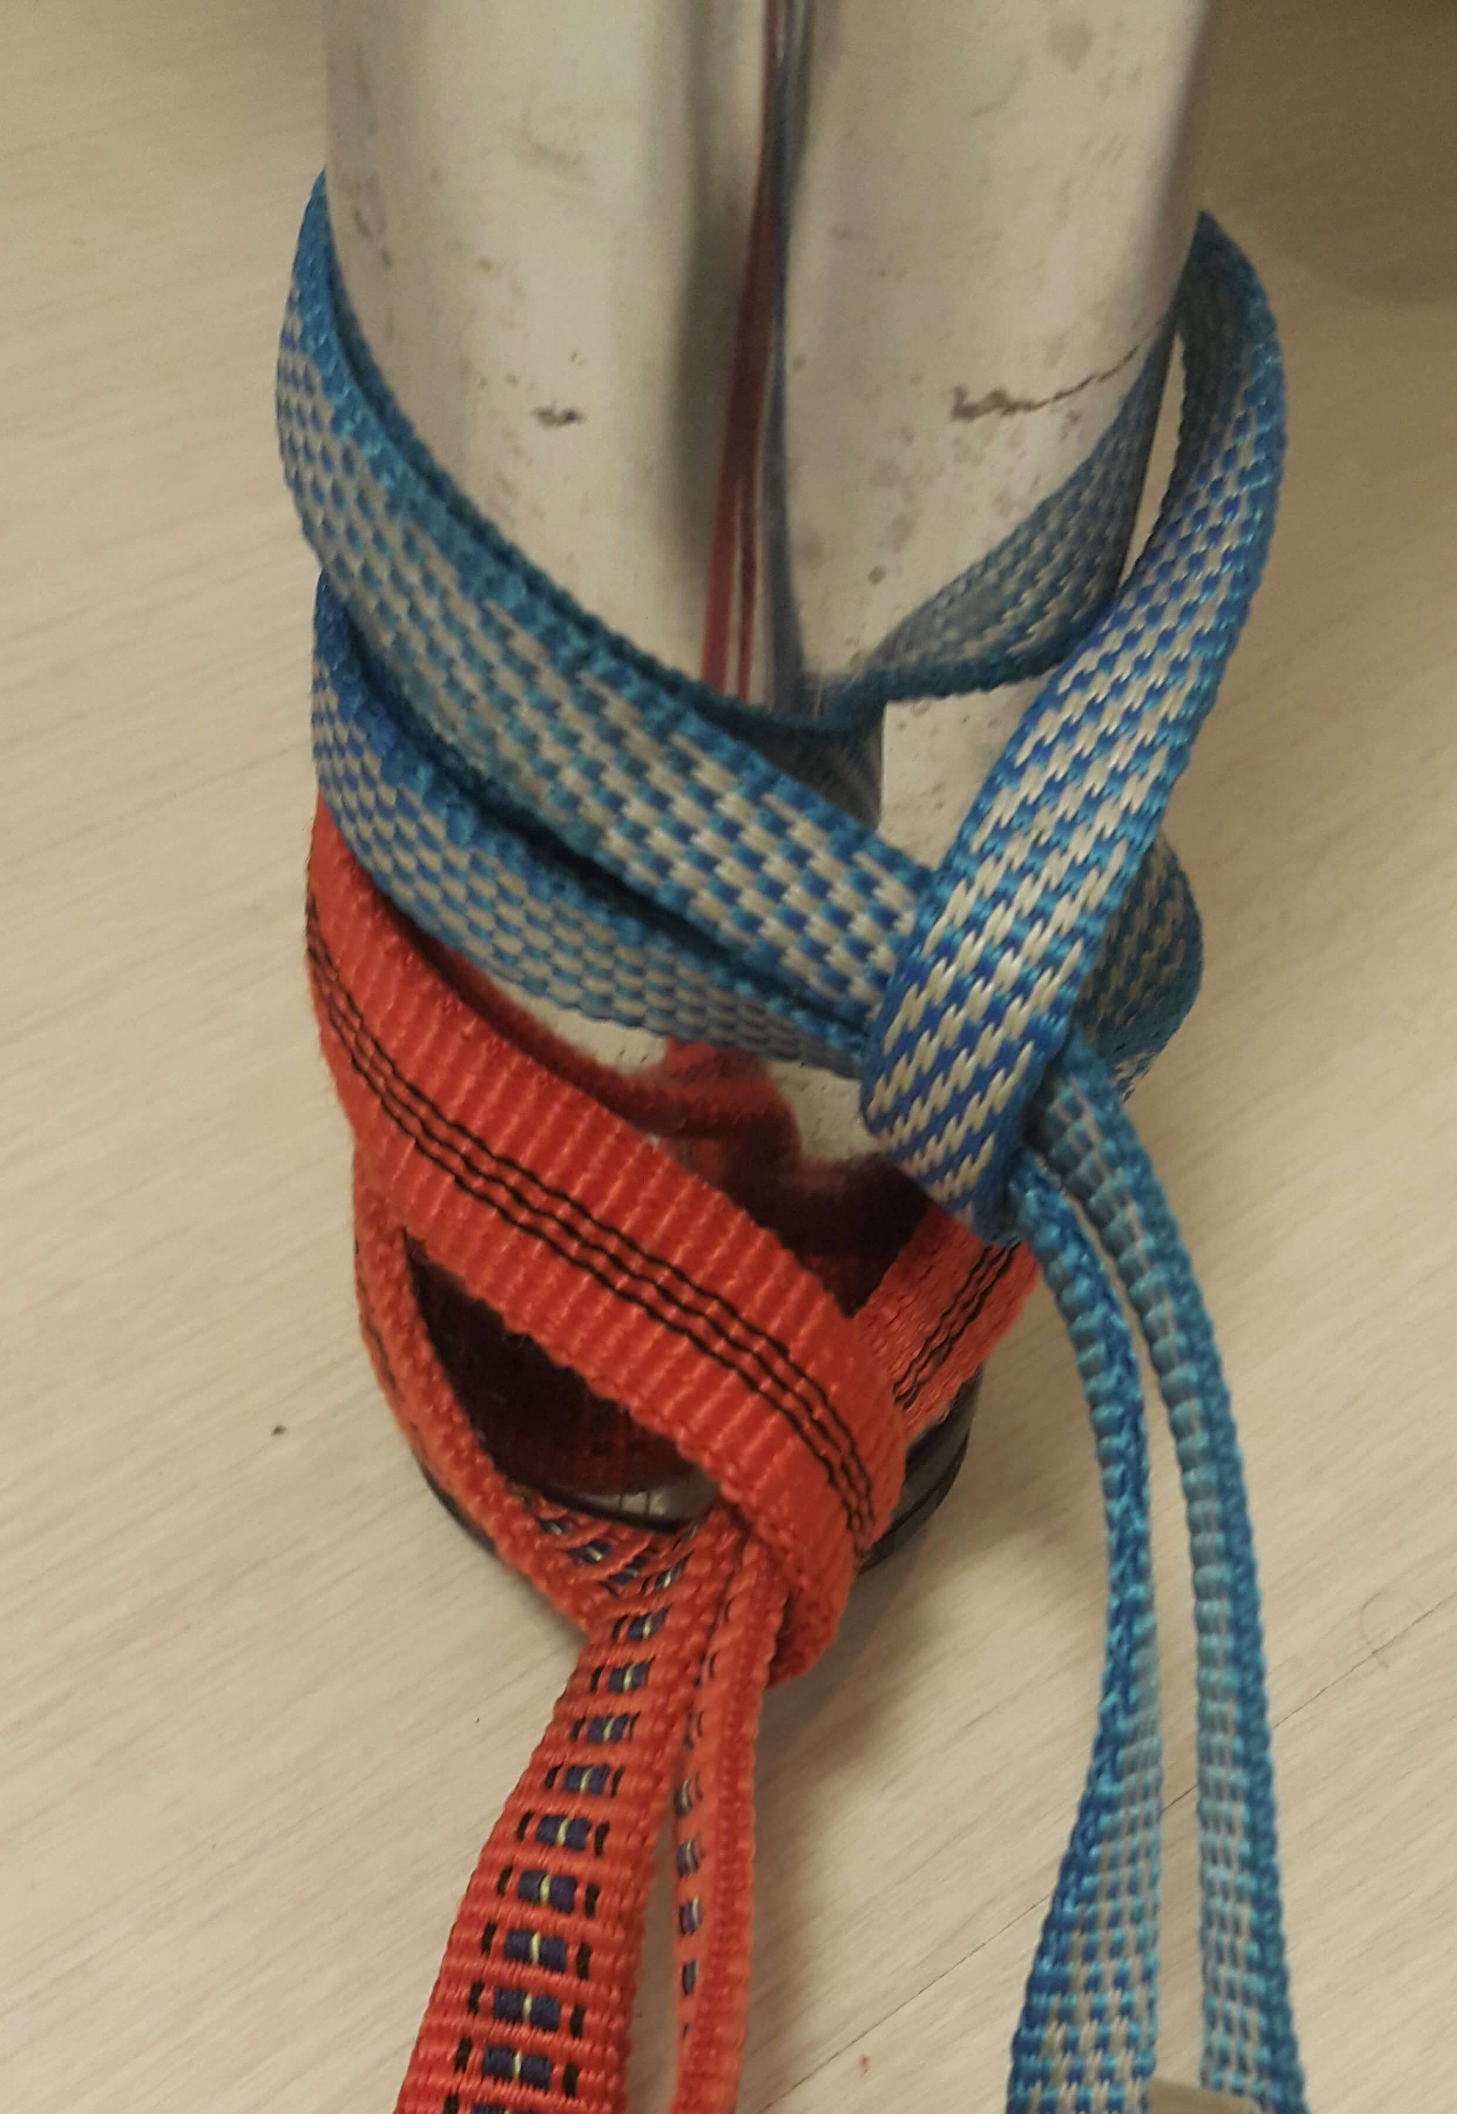
Станции на дереве. Правильно.
две петли одинаковой длинны, затянутые вокруг опоры глухими петлями, связанными навстречу друг-другу
Notes:
Для организации станции могут быть использованы две петли одинаковой длинны, затянутые вокруг опоры глухими петлями, связанными навстречу друг-другу.

Slide 13
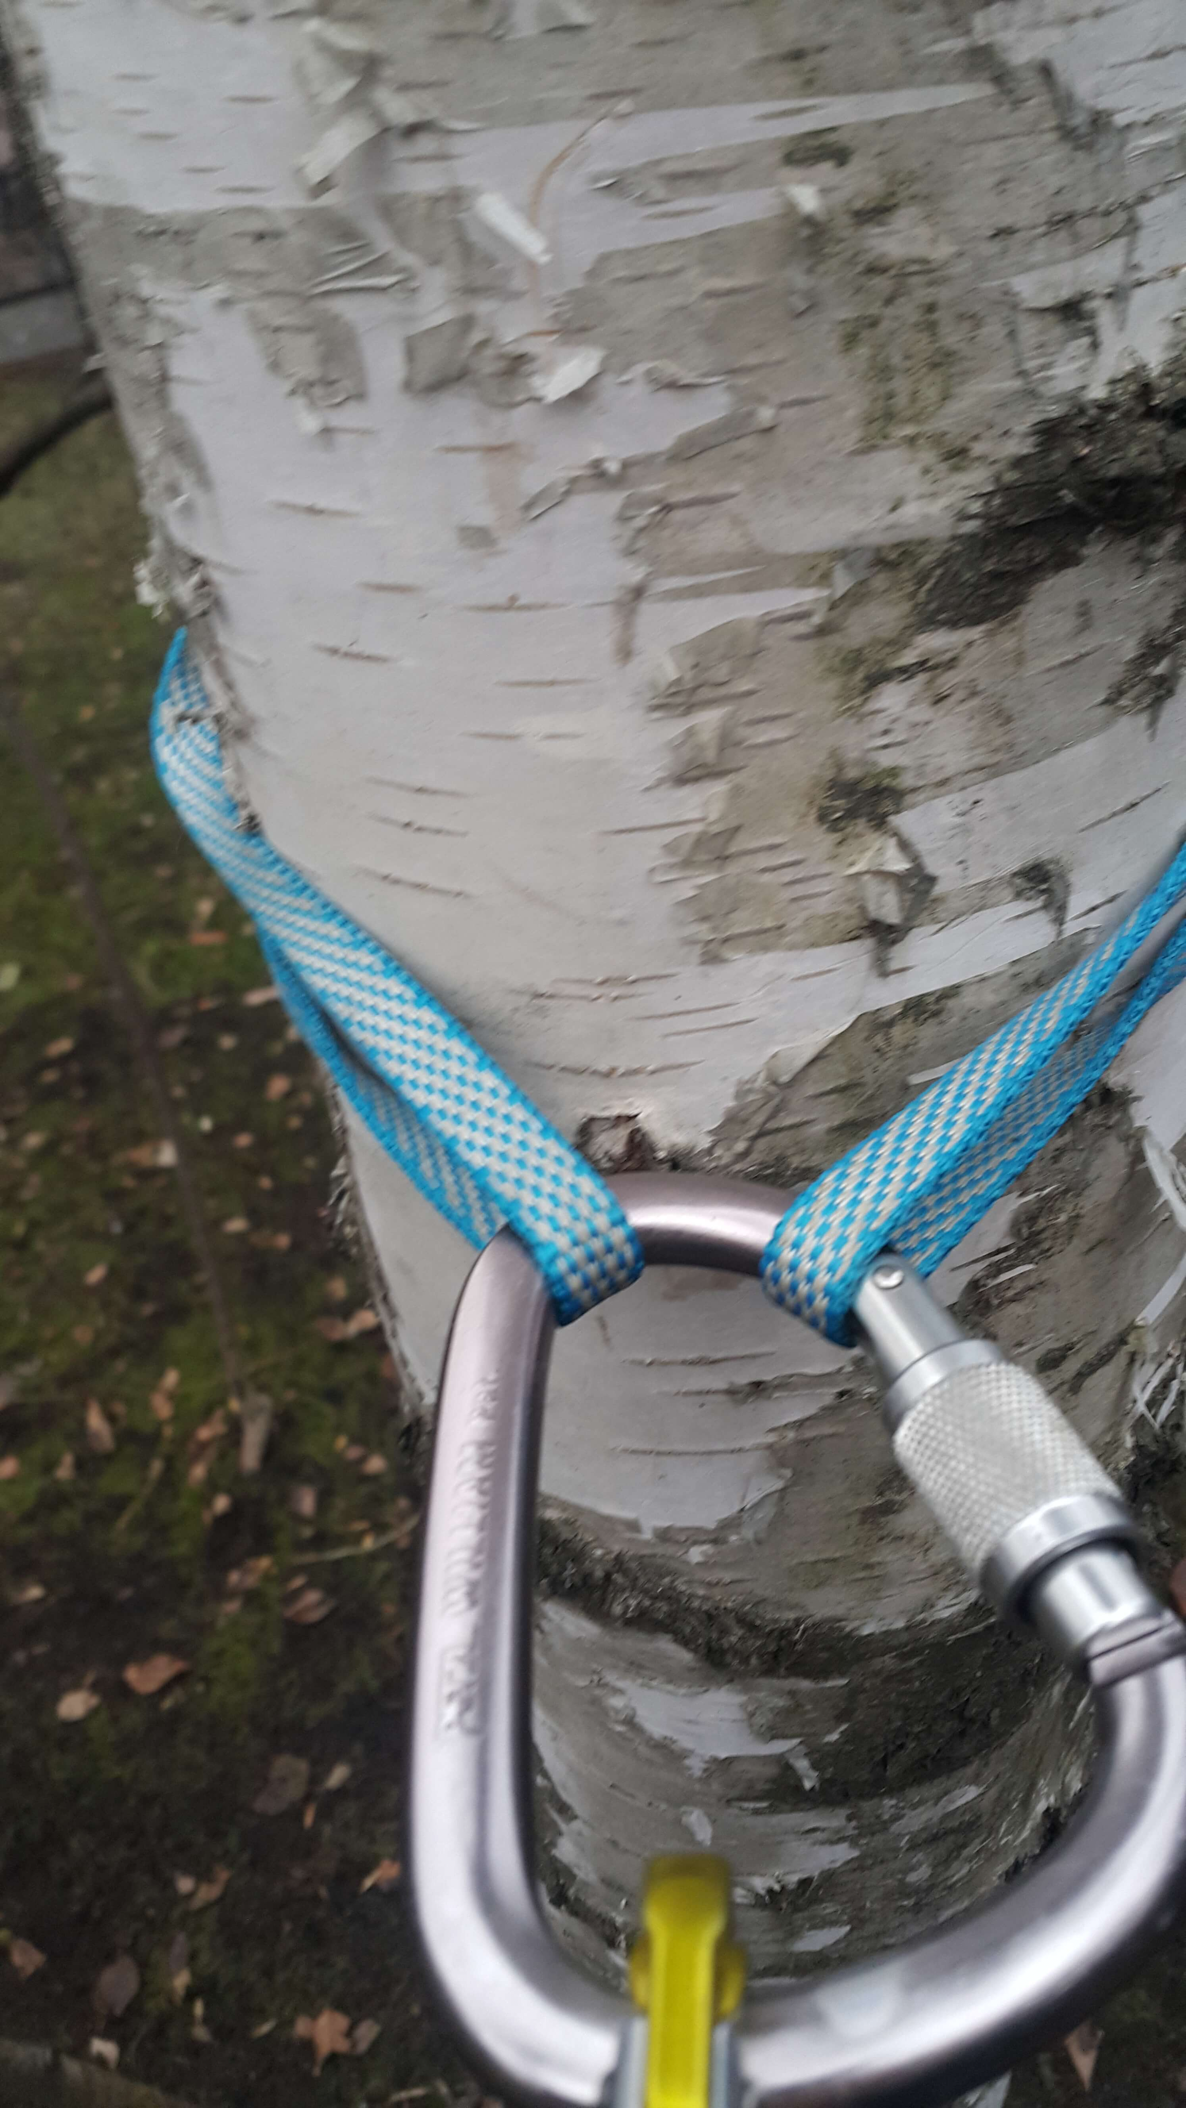
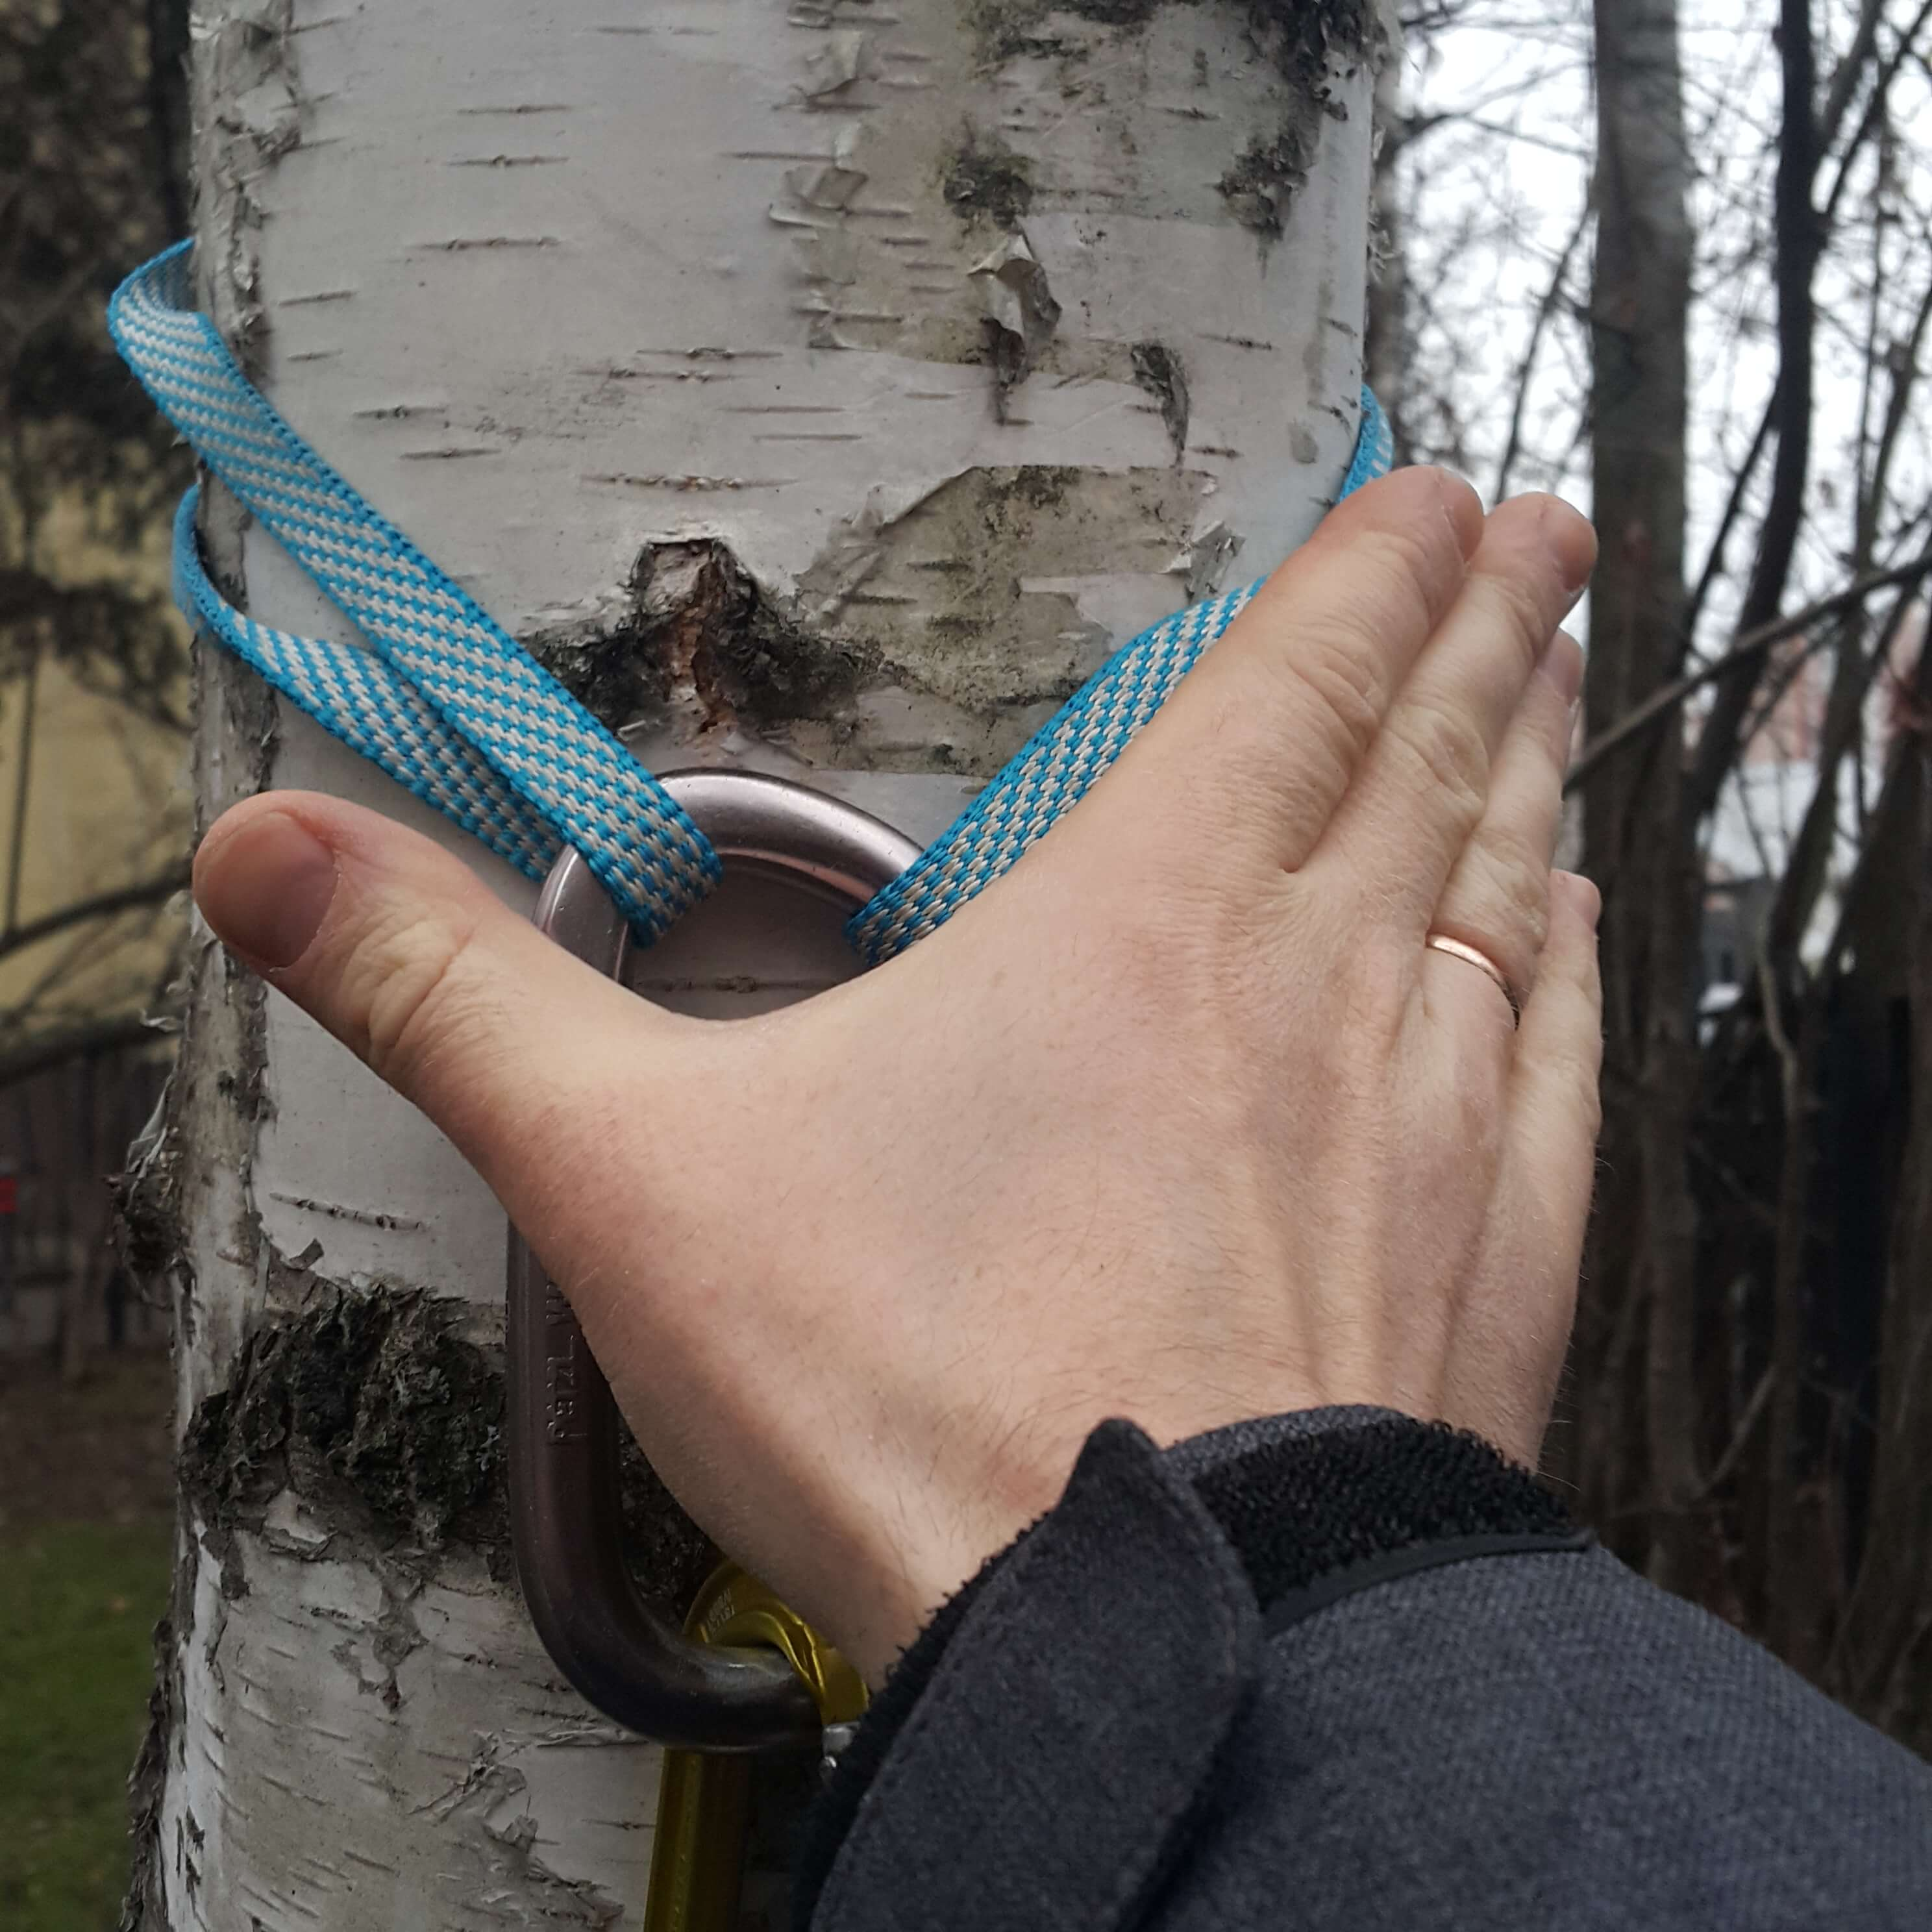
Станции на дереве. Неправильно.
Угол более 60 градусов

Slide 14
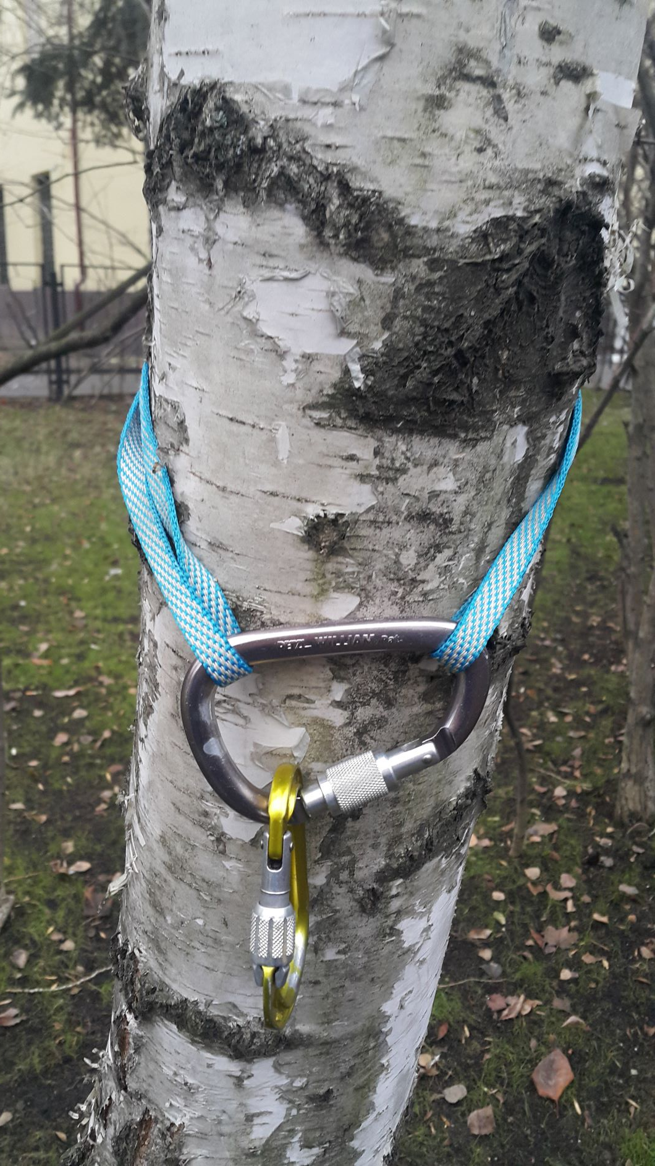
Станции на дереве. Неправильно.
Неправильно расположение карабина
Нагрузка на муфту

Slide 15
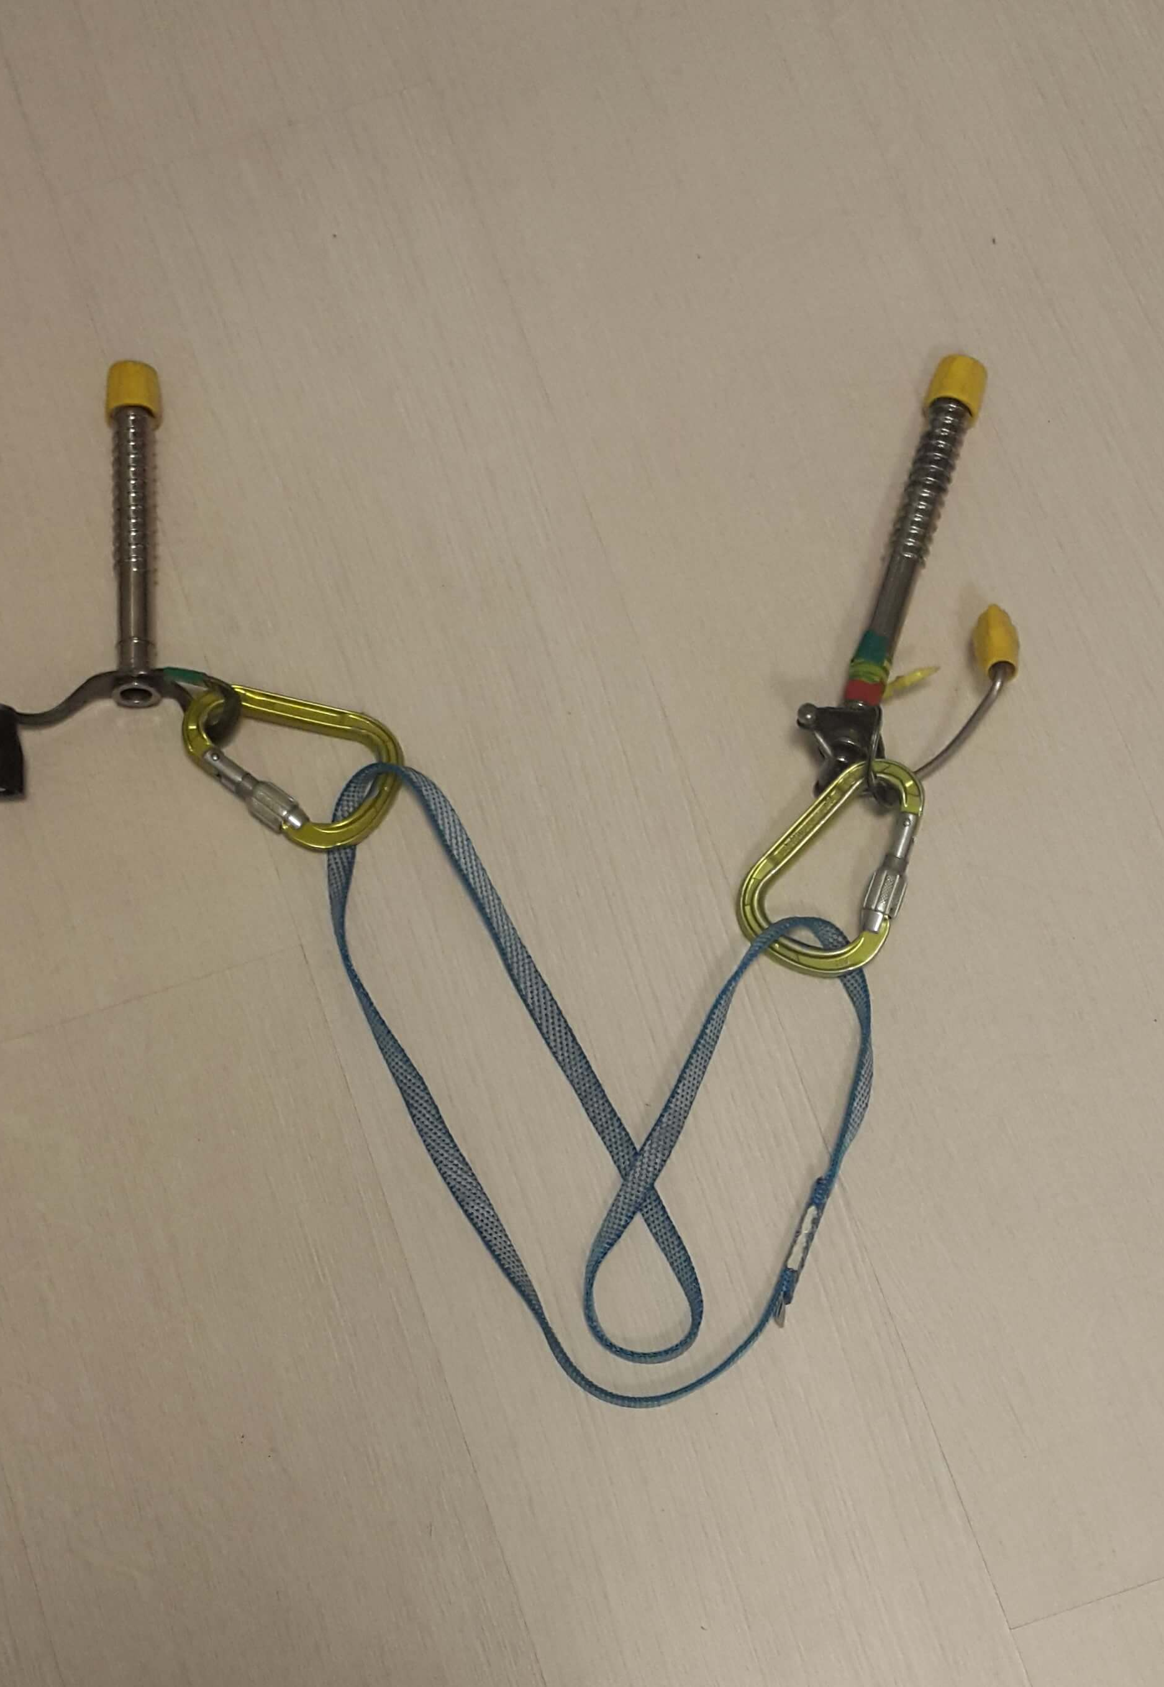
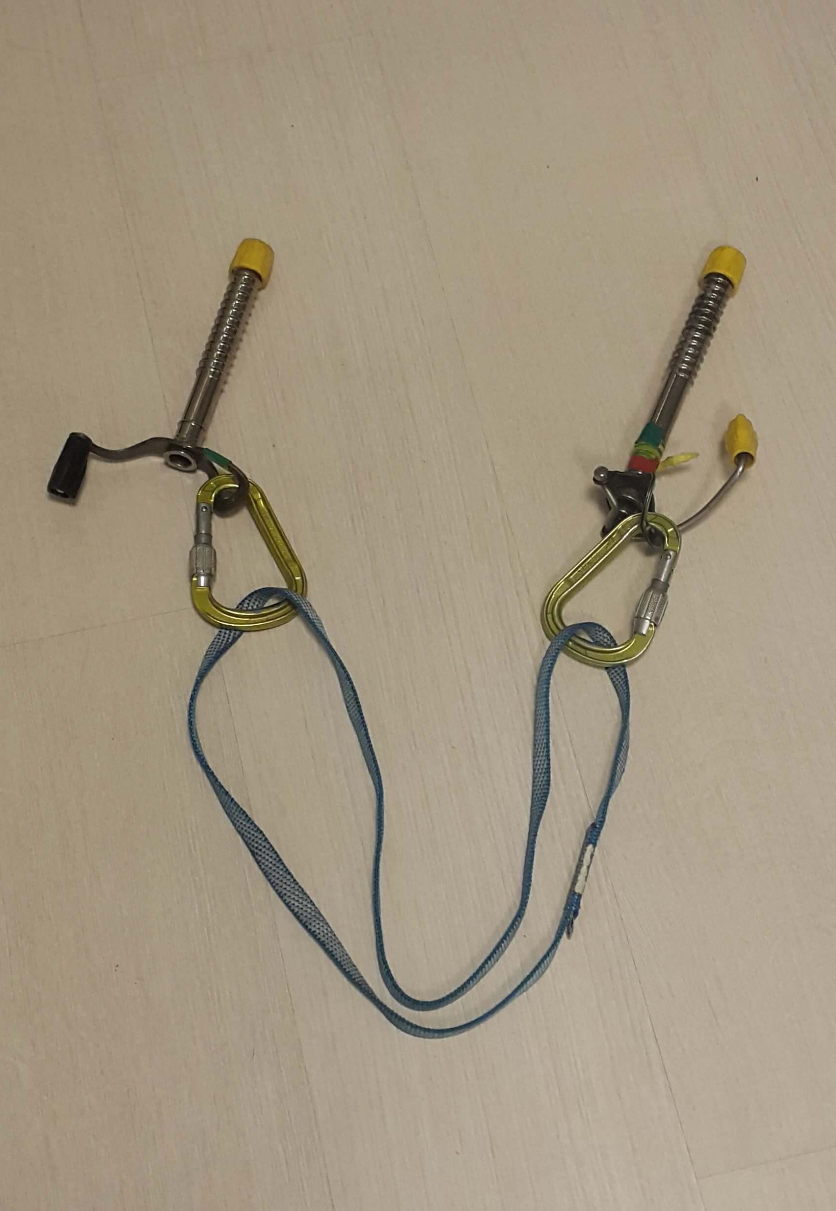
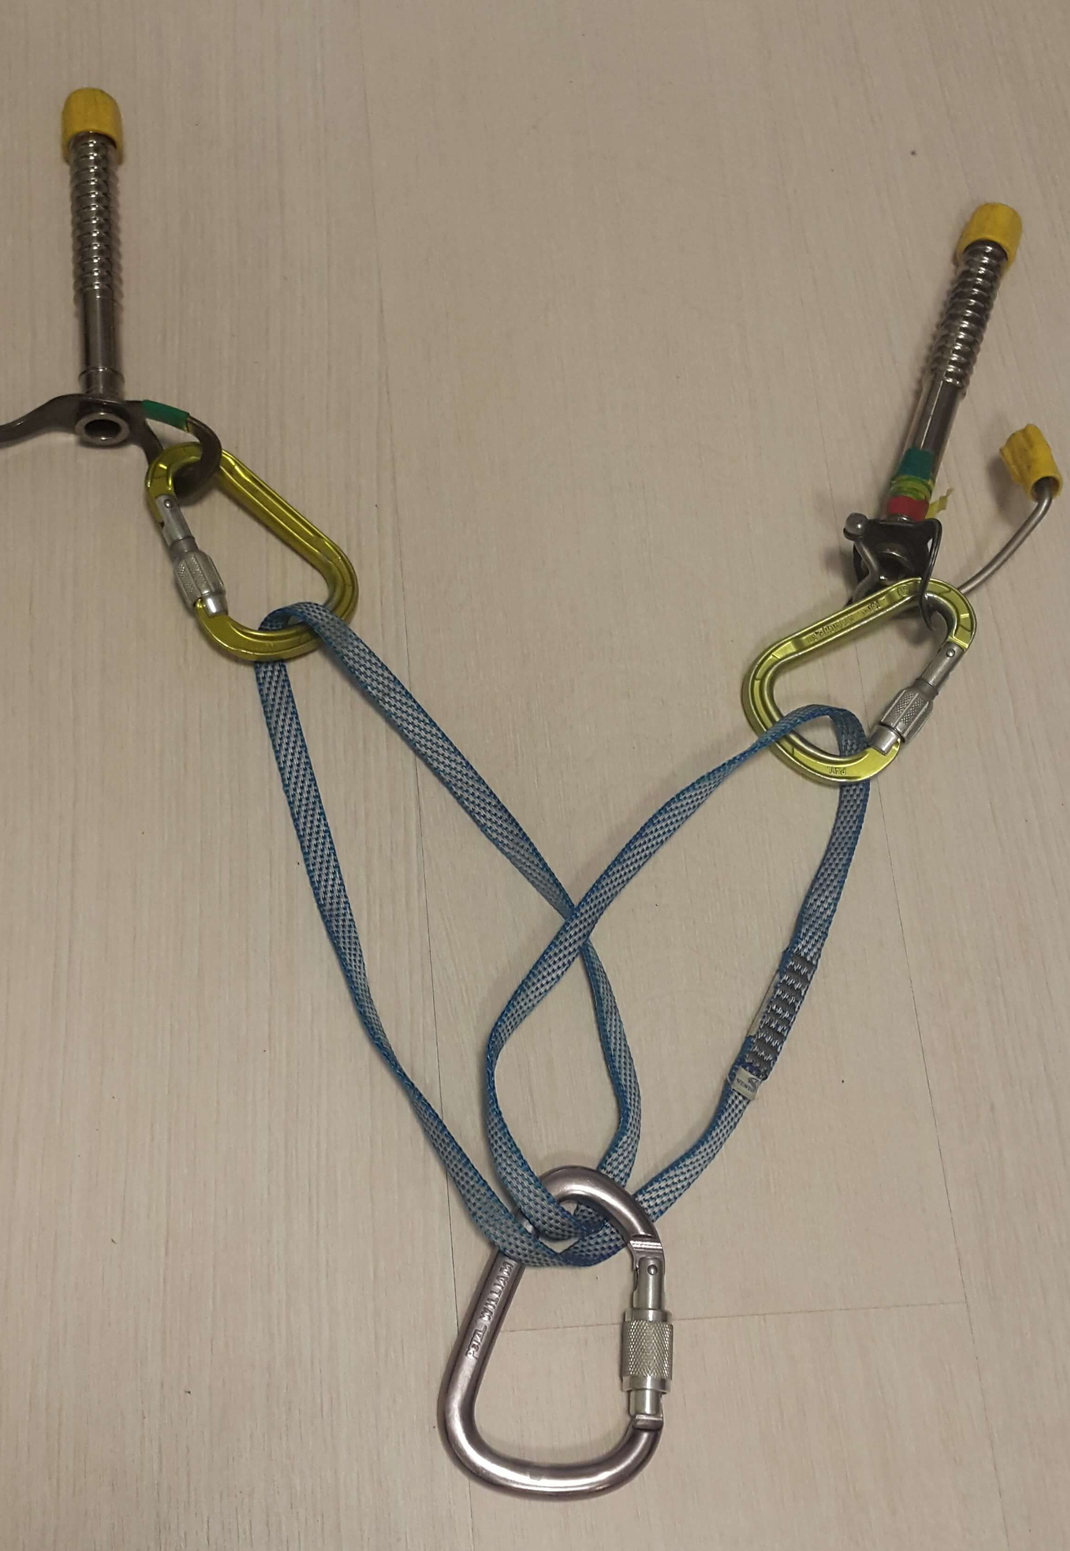
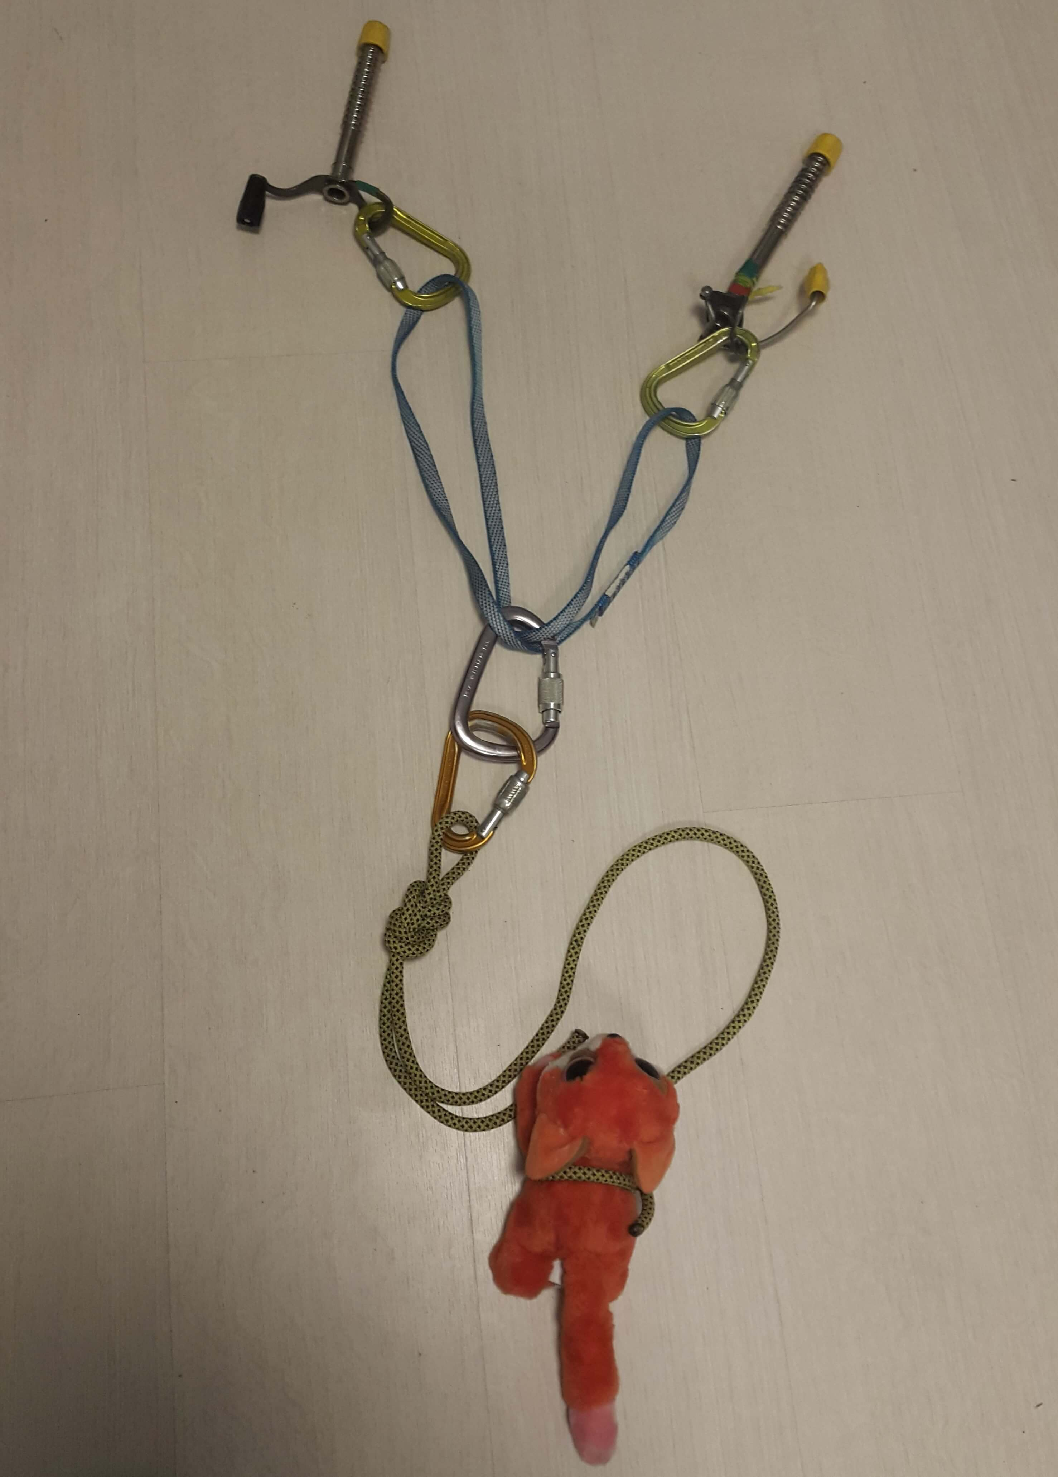
Компенсационная (компенсаторная) петля
Распределяет нагрузку между двух точек.
При срыве одной точки, мастер карабин остается в системе.
В ряде случаев требует противоосадочные мероприятия.
При вязке не из петли появляются дополнительные ограничения.
Notes:
Станции на двух точках организуются путем соединения двух точек (шлямбуров) компенсационной петлей, с перекрутом одной из двух областей петли.
Приводим в школе БУ как один из наиболее простых вариантов станции.

Slide 16
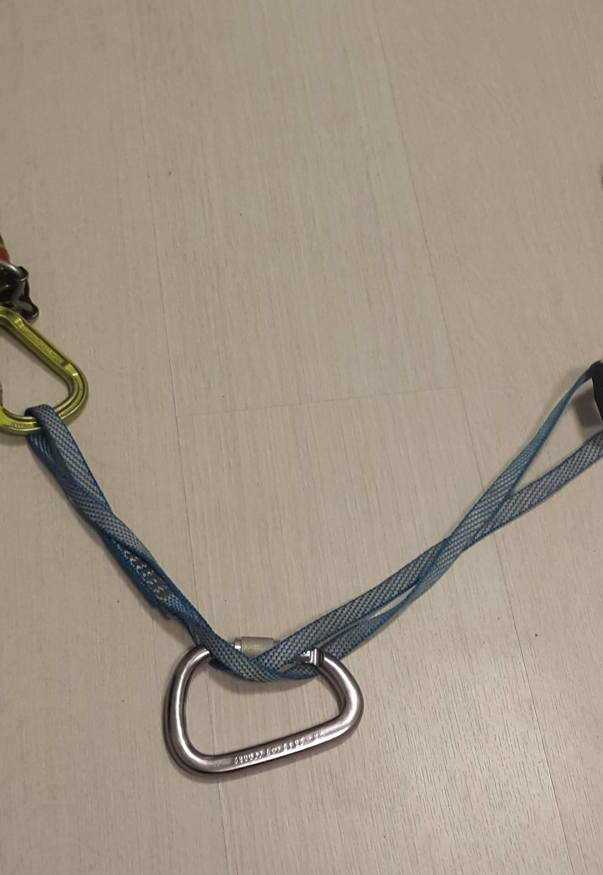
Что не так?
Перекручена петля
Угол между ветвями больше 60 градусов
Неправильно расположен карабин

Slide 17
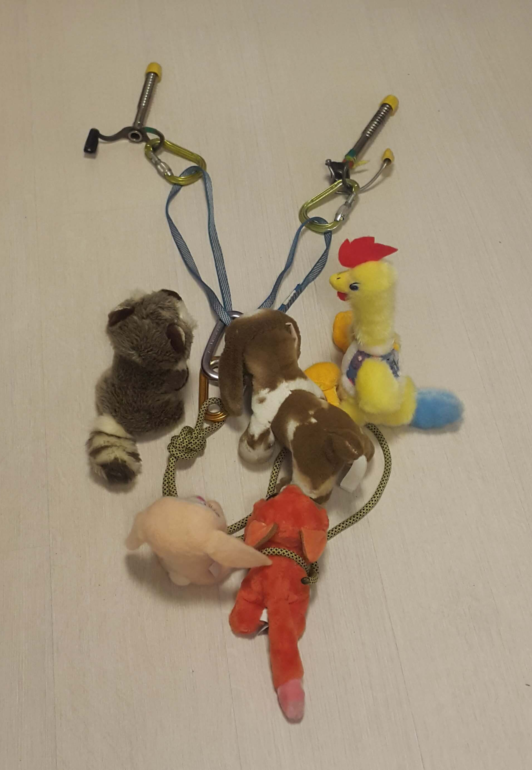
Что не так?
Более 4 человек на станции

Slide 18

Вопросы?

Slide 19
Классификация страховки
Страховка
Самостраховка
Одновременная
Попеременная
Перильная
Гимнастическая
На станции
В движении (ледорубом)
Верхняя
Нижняя

Slide 20
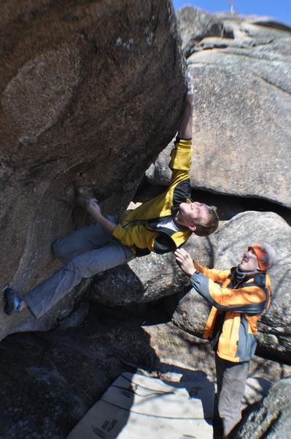
Гимнастическая страховка
Без использования технических средств
Цель: обезопасить спину и голову сорвавшегося от столкновения с рельефом
Notes:
Применяется при лазании коротких болдеринговых трасс (4-5 перехватов), при лазании траверсом, а также при начале движения с нижней страховкой до вщелкивания первых оттяжек (первые три метра). Основная цель – при падении не дать участнику опрокинуться на спину и ударить головой.

Slide 21
Гимнастическая страховка
Устойчивая позиция.
Колени в стороны.
Не отвлекаться, следить за напарником.
Руки подняты, чуть согнуты в локтях.
При срыве:
Руки упираются в верхнюю часть спины в районе лопаток.
Необходимо смягчить падение, предотвратив удар головой.
Что не так на фото на предыдущем слайде?
КАСКА

Slide 22
Вопросы?

Slide 23
Классификация страховки
Страховка
Самостраховка
Одновременная
Попеременная
Перильная
Гимнастическая
На станции
В движении (ледорубом)
Верхняя
Нижняя

Slide 24
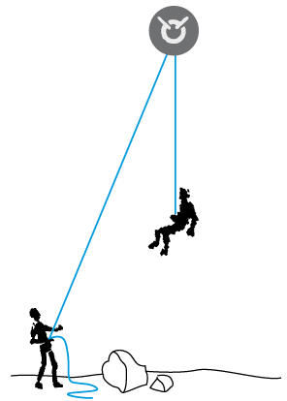
Верхняя страховка
Верхняя страховка — организация страховки, при которой веревка идет наверх от лезущего [1][2].
Страхующий внизу или вверху от лезущего.
Notes:
На примере, страхующий внизу. Когда лезущий долезет, то они поменяются местами, и страхующий окажется сверху.
На данном слайде мы впервые встречаемся с отсылкой к материалам ФАР. Под номером 1 прилагающемся списке литературы идет книга «Школа Альпинизма», можно купить в магазине Венто. Ссылочка там тоже прилагается. Под номером 2 идет статья из этой книги, опубликованная на сайте ФАР. Статью точно стоит почитать. Книгу я бы советовал сначала взять полистать у своего инструктора, а потом купить. В книге собраны приемы по самым разным темам.

Slide 25
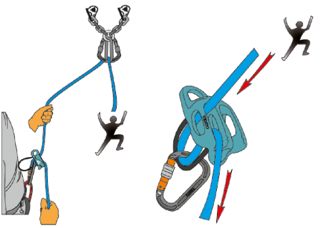
Верхняя страховка через страховочно-спусковое
устройство (ССУ)*
Расправить веревку.
Узел на конце или конец в станции.
Соединить ССУ +
Карабин с муфтой + Веревка +
ИСС страхующего и лезущего
Лезущий встегивается через карабин.
Устойчивая позиция страхующего, одна нога впереди.
Располагаться непосредственно под лезущем (1,5-2м).
Грузовой конец
Свободный конец
*По материалам ФАР [2].
Notes:
Тут много текста. Попытался объединить все правила в одном месте.
Обратите внимание, что на рисунке, страхующий ниже лезущего. Однако он может быть и выше, находится на верхней станции.

Slide 26
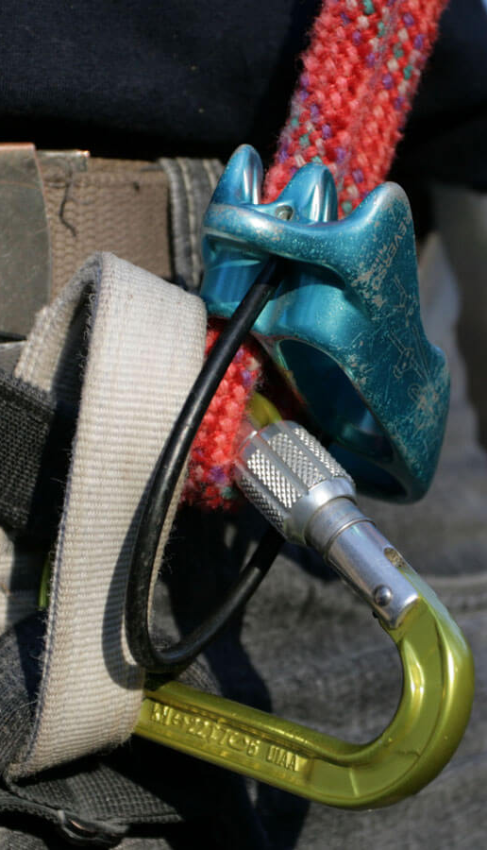
Верхняя страховка через страховочно-спусковое устройство (ССУ)*
6. Нагрузка не должна попадать на муфту карабина.
7. Перед началом лазания проверить готовность страховки перекрестным вопросом: «страховка готова» и аналогичным ответом.
8. Во время страховки руки необходимо держать не менее чем в 10 см от страховочного устройства.
9. Постоянно контролировать свободную веревку.
10. Выбирать веревки без потери контроля свободного конца и провисов (но не в натяг).
11. В большинстве случаев страхующий на самостраховке.
*Фото из лекции Александра Кротова

Slide 27
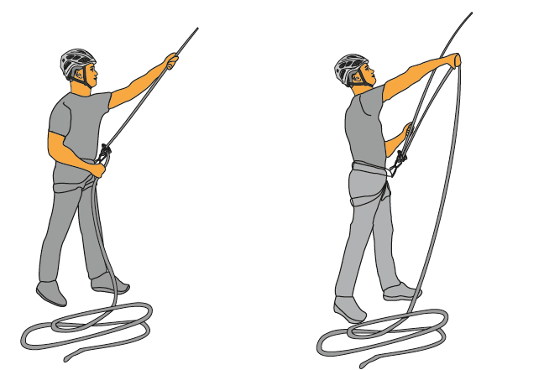
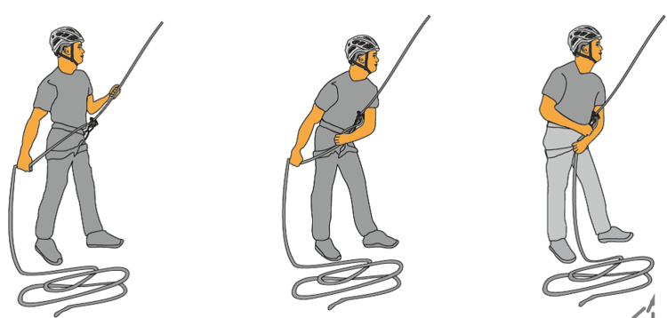
Пять шагов верхней страховки. Выбираем.
*Изображения с сайта ФАР[2]
Notes:
Исходное положение.
Левая рука выбирает слабину веревки от лезущего, правая протягивает слабину через ССУ. В таком положении долго стоять не следует, т.к. в момент протравливания, ССУ в страховке по сути незадействовано
Правая рука опущена вниз. ССУ работает.
Перехват левой рукой свободного концы ближе к ССУ.
Перехват правой рукой свободного конца, ближе к ССУ.
Исходное положение.

Slide 28
Верхняя страховка. Выдаем (спуск).
Протравливаем веревку через ССУ. Веревка, как правило, протравливается через ССУ сама, под нагрузкой от спускаемого.
Задача страхующего обеспечить равномерную скорость спуска и при необходимости фиксация веревки (по команде закрепи).
2 руки в перчатках нижу ССУ.

Slide 29
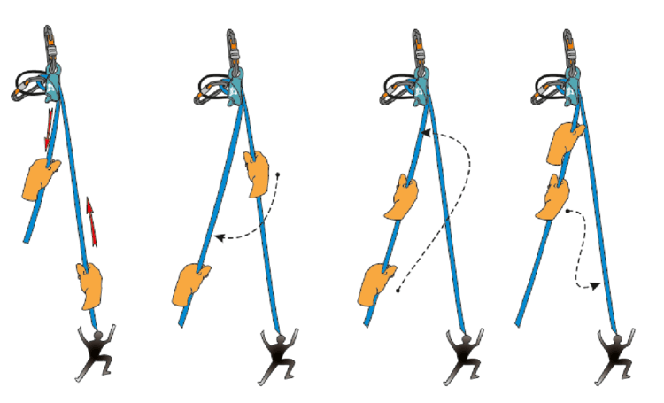
Верхняя страховка. Автоблокировка.
*Изображения с сайта ФАР[2]
Notes:
Исходное положение. Правая рука выбирает слабину, левая, протягивает слабину через ССУ в режиме блокировки.
Правая рука перехватывает свободный конец ближе к ССУ.
Левая рука перехватывает свободный конец ближе к ССУ.
Правая рука возвращается на грузовой конец.

Slide 30
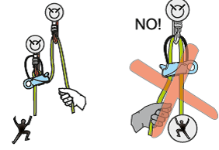
Верхняя страховка без режима автоблокировкии
МЫ ТАК НЕ ДЕЛАЕМ!
*Изображения с сайта ФАР[2]

Slide 31
Вопросы?

Slide 32
Классификация страховки
Страховка
Самостраховка
Одновременная
Попеременная
Перильная
Гимнастическая
На станции
В движении (ледорубом)
Верхняя
Нижняя

Slide 33
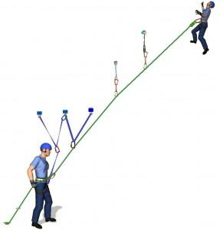
Нижняя страховка
Веревка проходит сквозь станцию или страховка со станции
Лидер выходит выше места закрепления веревки
Страхующий всегда находится ниже лезущего
Notes:
Веревка проходит сквозь станцию. Наверное, кто-то захочет возразить, как так? А Скалодром. Скалодром это отдельная история, там, как правило лезут на 1 веревку.
В горах первую веревку можно тоже выдать с земли. Но мы советуем даже первую выдавать со станции. Почему? В конце подтемы будет видео, которое многое расставит на свои места.

Slide 34
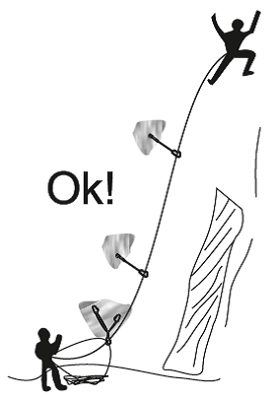
Нижняя страховка*
Страховка осуществляется через ССУ.
На конце завязан узел или веревка встегунта в станцию.
Веревка перебрана так, чтобы конец веревки, который ввязан в лидера, лежал сверху.
Ввязываемся восьмеркой или двойным булинем.
По возможности, гимнастическую до первой оттяжки.
*По материалам ФАР [2].

Slide 35
Нижняя страховка*
6. Вторую оттяжку вщелкивать от пояся.
7. Своевременно выдавать и выбирать.
8. Страхующий непосредственно под первой точкой промежуточной страховки до момента вщелкивания. Далее немного сдвинуться в сторону (1 м), чтобы при срыве лидер не упал на веревку и страхующего.
9. Самый сильный рывок на страхующего происходит при срыве на первых оттяжках.
10. Дополнительная страховка страхующего / станции.
*По материалам ФАР [2].

Slide 36

Силы рывка*
$$F = m⋅2g ⋅ \frac{h}{L} ⋅ \frac{1}{k}$$
Масса человека
Фактор рывка
Ускорение свободного падения 9,8 м/с²
Коэффициент эластичности
*Слайд по лекции Александра Кротова

Slide 37
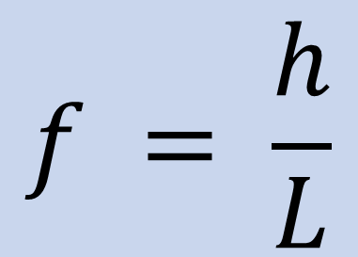
Фактор рывка
f – фактор рывка
h – расстояние, который пролетает страхуемый после срыва
L – длинна растягивающейся части веревки
$$f = \frac{h}{L}$$
*Слайд по лекции Александра Кротова

Slide 38
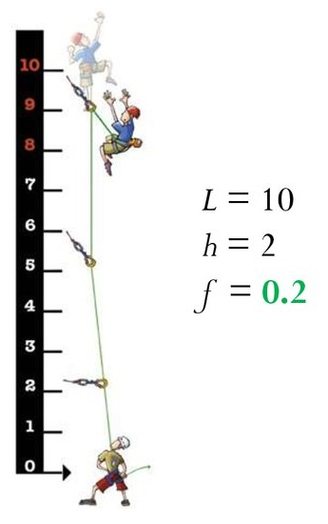

Фактор рывка. Примеры.*
$$f = \frac{h}{L}$$
$$f = \frac{h}{L}$$
*Слайд по лекции Александра Кротова

Slide 39
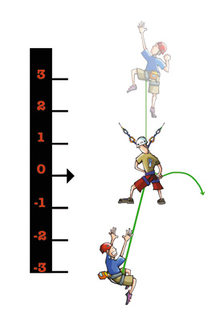
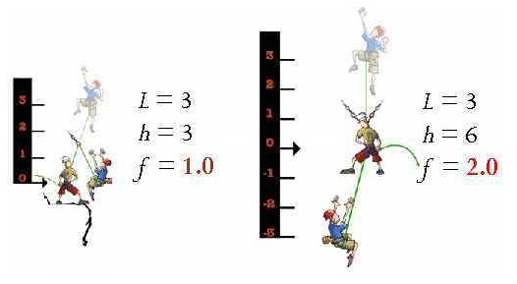

Фактор рывка. Примеры.*
$$f = \frac{h}{L}$$
$$f = \frac{h}{L}$$
L = 3
h = 3
f = 1.0
L = 3
h = 6
f = 2.0
*Слайд по лекции Александра Кротова
Notes:
Вспомним один из тезисов, который был на первом слайде про нижнюю страховку:
«Самый сильный рывок на страхующего происходит при срыве на первых оттяжках.»
Этот слайд именно про это.
На слайде слева, срыв с первой точки. Сорвавшийся пролетел 1,5 метра до первой точки и 1,5 метра после точки, зависнув на уровне страхующего. Фактор рывка 1. Это уже больно!.
В правой части слайда самая страшная ситуация. Срыв до того, как была повешена первая промежуточная точка. Длинна работающей веревки – 3, а пролетел 6. Для минимизации риска возникновения подобной ситуации рекомендуется первую оттяжку вещать сразу после станции.

Slide 40
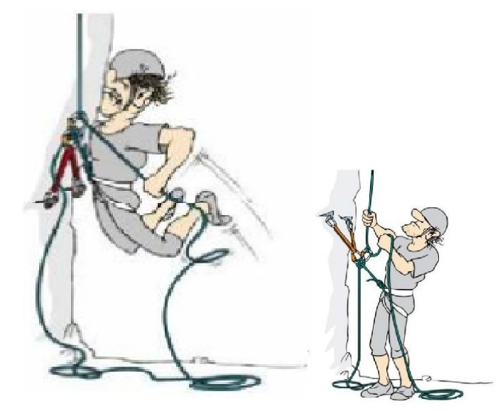
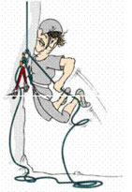
Дополнительная страховка страхующего / станции.
БОЛЬ!!!
Нажми на боль и посмотри видео
Notes:
Видео https://vk.com/video9944441_167303295

Slide 41
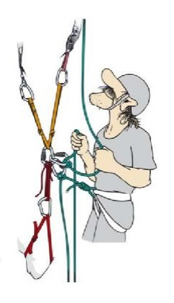
Дополнительная страховка страхующего / станции.

Slide 42
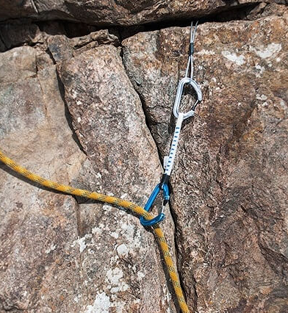
Промежуточная точка (оттяжка).*
На изображении промышленная оттяжка.
В основном такие используют на крутых маршрутах.
Мы используем петли от 60 см с 1 или 2 карабинами.
Оттяжка нужна для сглаживания траектории веревки.
*Слайд по лекции Александра Кротова

Slide 43
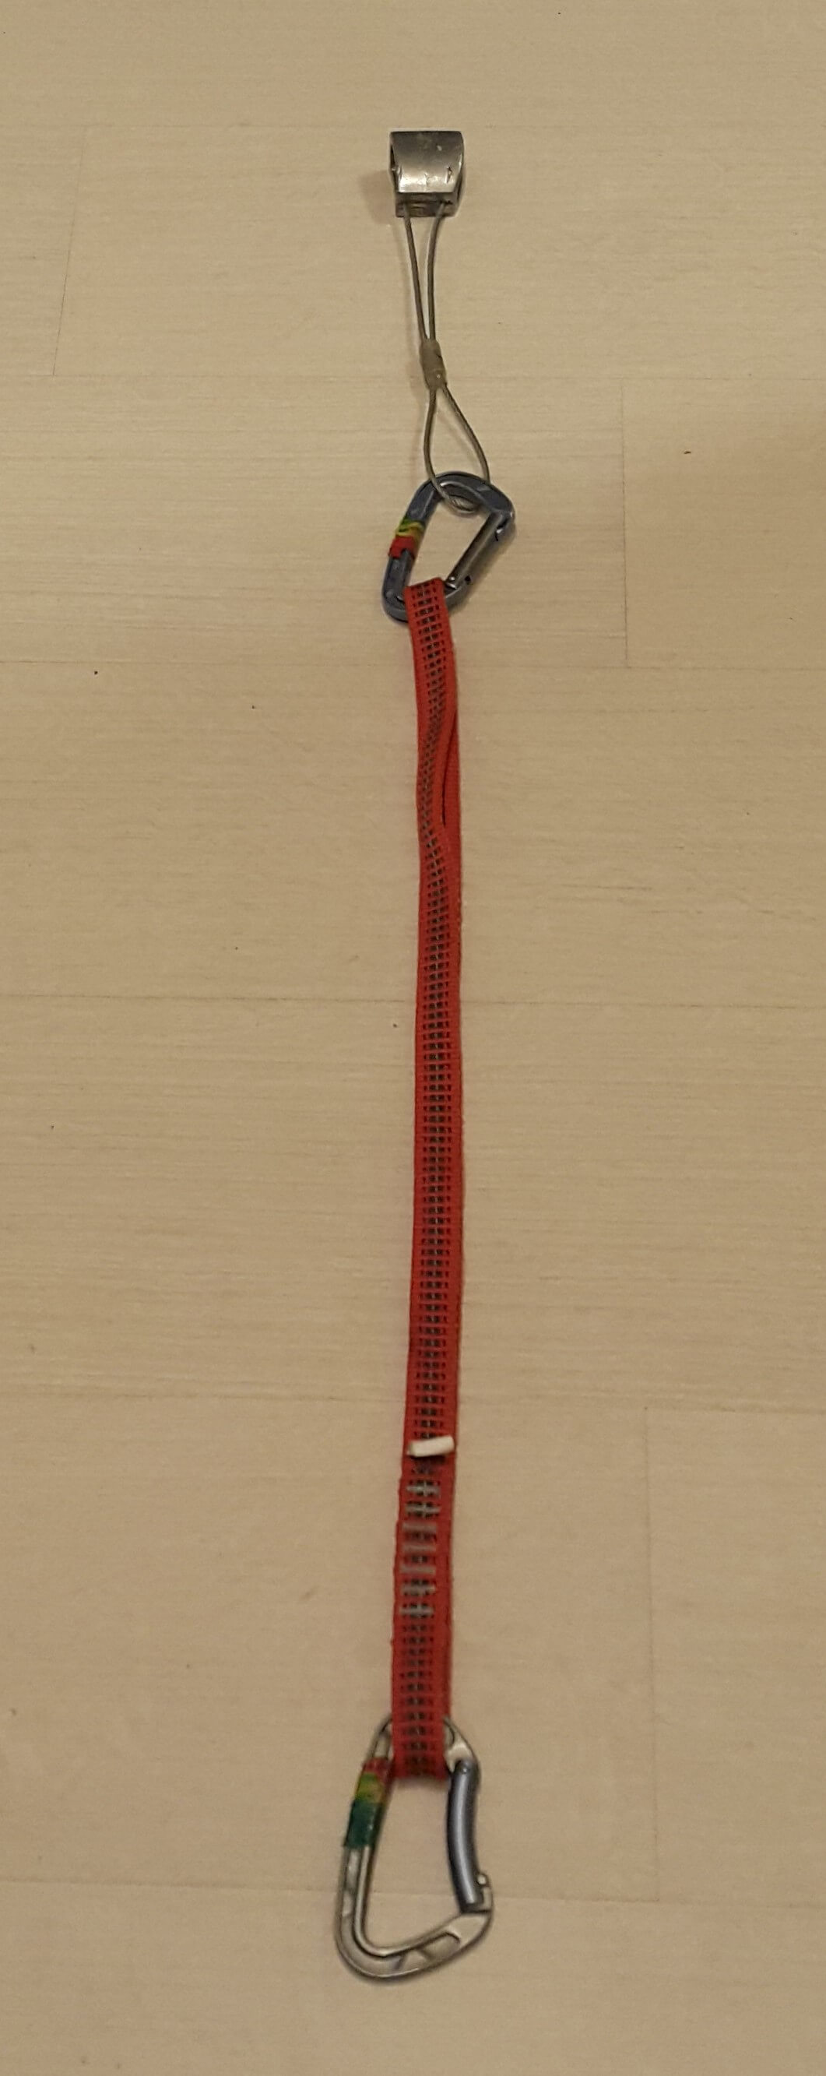
Оттяжка из петли 60 см

Slide 44
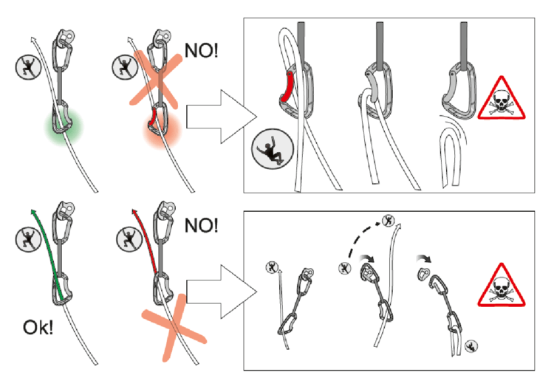
Правильное положение веревки в оттяжке.*
*Слайд по лекции Александра Кротова

Slide 45
Вопросы?

Slide 46
Классификация страховки
Страховка
Самостраховка
Одновременная
Попеременная
Перильная
Гимнастическая
На станции
В движении (ледорубом)
Верхняя
Нижняя

Slide 47
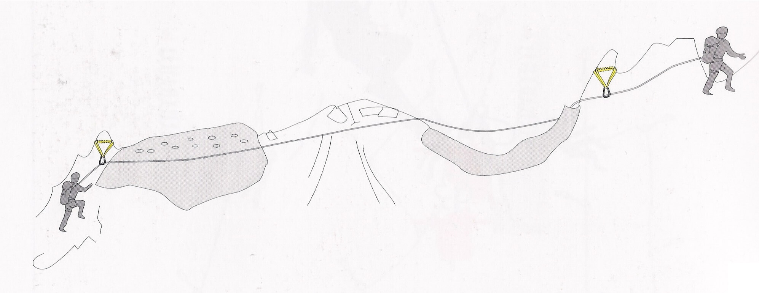
Одновременная с организацией точек страховки
*Слайд по лекции Александра Кротова

Slide 48
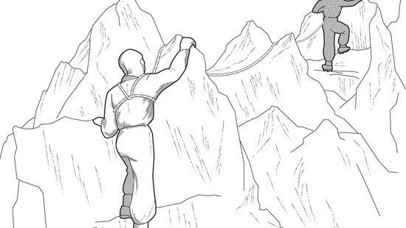
Одновременная без организации точек страховки*
*Изображение [7]
Notes:
Применяется при передвижении всей «связки» по леднику, некрутым склонам, широким гребням и т.д. При передвижении с применением одновременной страховки нужно быть особенно внимательным и ни на минуту не терять друг друга из вида, чтобы в случае падения одного остальные могли мгновенно принять необходимые (в зависимости от условий) положения и предпринять нужные действия для удержания упавшего. При передвижении по скальным склонам и гребням идущий впереди закладывает веревку за выступы.[7]
Койавганауш история

Slide 49
Вопросы?

Slide 50
Классификация страховки
Страховка
Самостраховка
Одновременная
Попеременная
Перильная
Гимнастическая
На станции
В движении (ледорубом)
Верхняя
Нижняя

Slide 51
Перильная страховка
Спуск
Подъем
Траверс

Slide 52
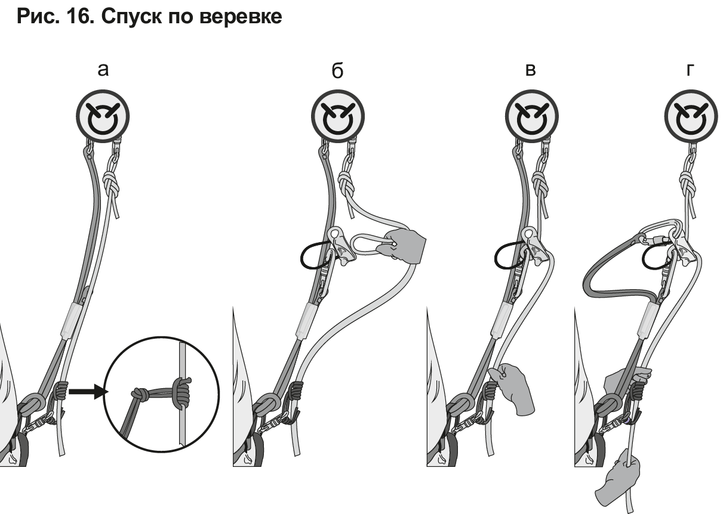
Спуск по перилам*
Руки в перчатках
Ноги на ширине плеч, перпендикулярно рельефу.
Подстраховка пруссиком.
Свободный конец веревки всегда в руке.
*с использованием материалов инструкции к «Лукошко V2» Венто [10]
Notes:
У ССУ черное кольцо не силовое, служит для развески.

Slide 53
Спуск по перилам*
5. Скорость спуска зависит от угла перегиба веревки, контролируемого рукой.
6. Для остановки спуска следует натянуть конец веревки, чтобы угол приблизился к 180°.
7. ССУ встегиваем в короткий УС.
*с использованием материалов инструкции к «Лукошко V2» Венто [10]
Notes:
На фото усы встегнуты в нижнюю обвязку. Почему мы так не делаем см. следующий слайд?

Slide 54
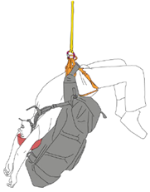
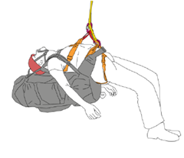
Потому что…

Slide 55
Вопросы?

Slide 56
Подъем по перилам с использованием схватывающего узла.
используем на некрутых участках, походах малой сложности.
руку держим под пруссиком;
в руку брать нельзя;
если пруссик необходимо приспустить, беремся выше;
если застрял, поправляем обхватывающую петлю большим пальцем;
короткий пруссик в ус, длинный в грудное перекрестие.
Notes:
Во время передвижения на сложных маршрутах для подъема по веревке используют зажим типа жумар[1]. В школе жумар понадобится только на тренировках. В эту субботу мы с инструкторами проведем эксперимент, и вероятно, отложим на несколько месяцев применение жумара.
Для подъема по некрутым склонам используется техника подъема со схватывающим узлом.

Slide 57
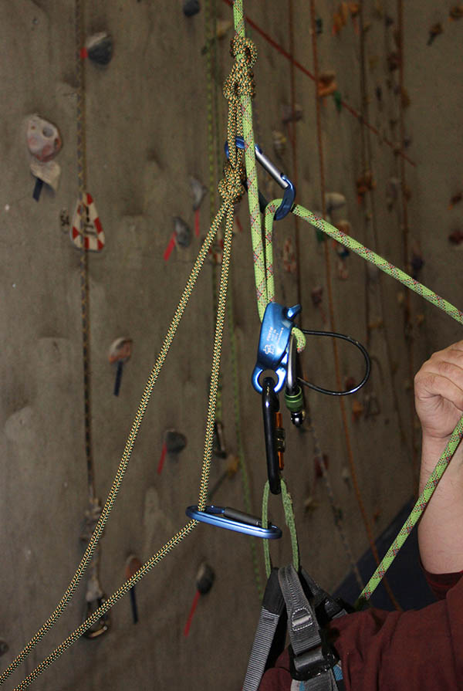
Подъем по перилам с использованием схватывающего узла. Часть 1*
ССУ в пояс в автоблоке.
Схватывающий узел на середине корделета на уровне локтя поднятой вверх руки (=макушка).
Вплотную к схвату дубовый.
Корделет пропустить через карабин в поясном кольце.
Сделать педаль для ноги, на уровне стопы, при ноге, согнутой в колене на 90˚.
Подъем за счет шага-подъема при опоре на педаль и последующим выбирании веревки через ССУ в автоблоке.
Между схватывающим и дубовым узлами карабин для реверса веревки.
*По материалам ФАР[1], фото [9]
Notes:
На лекции слайд пропущен. Будет представлен позднее.
Отличные картинки в книжке ФАР. № 1 в списке.

Slide 58
Вопросы?

Slide 59
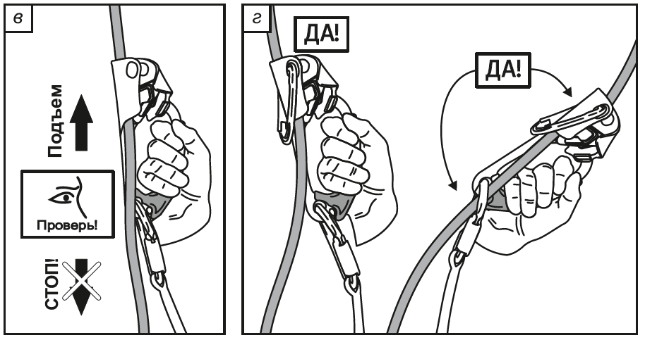
Подъем по перилам с использованием зажима (жумара)
Должен быть заглушен карабином через отверстии в передней части.
На косых участках веревка пропущена через карабин крепления жумара к петле (усу)
Возможно подстрахован пруссиком,
но при «перекусывании» веревки
далеко не всегда спасет.
Стоим вертикально,
ноги идут по рельефу.
*рисунок из инструкции к жумару Венто [10]

Slide 60
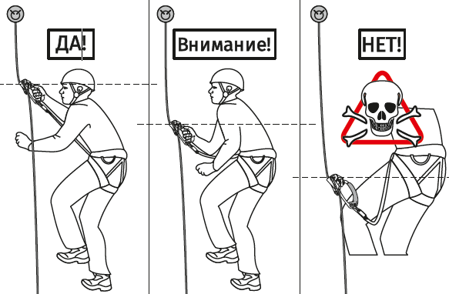
Подъем по перилам с использованием зажима (жумара)
4. Встёгиваем в петлю 60 см, ввязанную в ИСС. Встегивание карабином, равнопрочной гардой. Возможно ввязывание при использовании с верхней страховкой.
5. Верхняя точка жумара в верхнем положении не выше уровне локтя поднятой руки (=макушка).
6. Для облегчения подъема педаль, крендель, челябинская петля (как правило для полного виса).
7. Жумар всегда выше пояса. Нельзя выходить выше жумара. Смотрим
*рисунок из инструкции к жумару Венто [10]

Slide 61
Подъем по перилам с использованием зажима (жумара)
Не считаем жумар средством самостраховки на перилах.
На вериткали, в БУ, ВСЕГДА используем с верхней страховкой, за исключением «бесконечки».
В остальных случаях решение о верхней страховке принимает руководитель.
Из учебного пособия «Школа альпинизма»[1]: … использование зажима при передвижении по закрепленной веревки рекомендуется с организацией верхней страховки дополнительной второй веревкой.

Slide 62
Вопросы?

Slide 63
Движение по перилам траверсом
Скользящий карабин.
Ус самостраховки без провисов.
Располагаемся ниже перил.
На крутых участках вверх схватывающий или жумар, согласно рекомендациям выше.
На крутых участках ССУ.

Slide 64
Вопросы?

Slide 65
Требования к страховке
Надежность
Непрерывность
Адекватность

Slide 66
Требования: надежность
Страховочная цепь - совокупность средств,
задействованных при организации страховки
или самостраховки.
Все звенья должны быть достаточно прочными,
соответствовать нормативам на прочность.

Slide 67
Требования: непрерывность
Переход от страховки к самостраховке и наоборот.
Команды: страховка готова / не готова / повтори / понял / пошел / выдай / выбери / закрепи / самостраховка / сколько веревки / камень / перила свободны

Slide 68
Требования: адекватность
Страхуемся где опасно, а не где страшно
Потребность в страховке определяется личной техникой и условиями (время - важный элемент безопасности)

Slide 69
Литература
Учебник «Школа альпинизма»- учебное пособие ФАР. https://vento.ru/catalog/alpinistskoe-snaryazhenie/literatura/uchebnik-shkola-alpinizma
Верхняя и нижняя страховка https://alpfederation.ru/blog/tiekhnika-al-pinizma/vierkhniaia-i-nizhniaia-strakhovka/
Варианты организации станции страховки. https://www.risk.ru/blog/6620
Альпшкола в Судаке «у Терра» . https://vk.com/alpschoolkrym_terr?w=wall-105503407_302
«Организация станций страховки» согласно рекомендациям нем. альп. союза DAV (часть 1) https://www.risk.ru/blog/9983
«Организация станций страховки» согласно рекомендациям нем. альп. союза DAV (часть 2) https://www.risk.ru/blog/10068
Антонович И. (автор и художник). Техника страховки в горах. Пособие для начинающих альпинистов.
Часть 1. Физкультура и спорт, 1951 г. http://geolmarshrut.ru/biblioteka/catalog.php?ELEMENT_ID=3544
Статья «Индивидуальная страховочная система» http://westra.ru/articles/equip/iss.html.
27 вариантов применения корделета* в горах, и не только… https://www.risk.ru/blog/198243
Альпинистское снаряжение ВЕНТО https://vento.ru/alpinistskoe-snaryazhenie

Slide 70
Вопросы?

Slide 71
Спасибо за внимание

